Slide 2
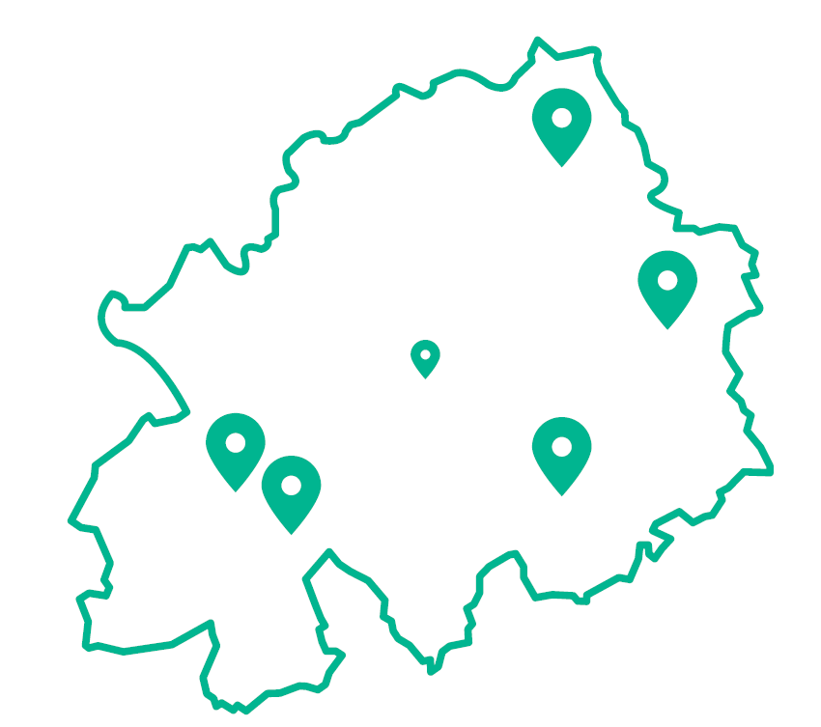
ENQUÊTE
Période de diffusion : 13/03/2023 – 17/04/2023
 | Répondants | Effectif total | Taux de réponse
BIOTOPE | 628 | 1625 | 39%
EURALLIANCE | 269 | 726 | 37%
CENTRE LOGISTIQUE | 18 | 99 | 18%
UTLS Unité Territoriale Lille Seclin | 93 | 138 | 67%
UTML Unité Territoriale Marcq La bassée | 47 | 107 | 44%
UTTA Unité Territoriale Tourcoing Armentières | 54 | 107 | 50%
UTRV Unité Territoriale Roubaix Villeneuve d'Ascq | 52 | 119 | 44%
TOTAL | 1161 | 2921 | 40%
Autre | 107
7
sites

Slide 3
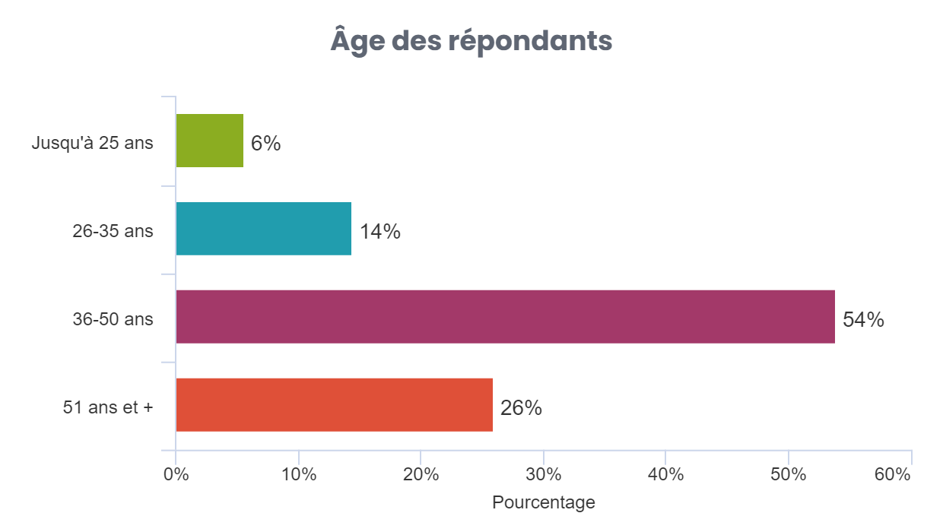
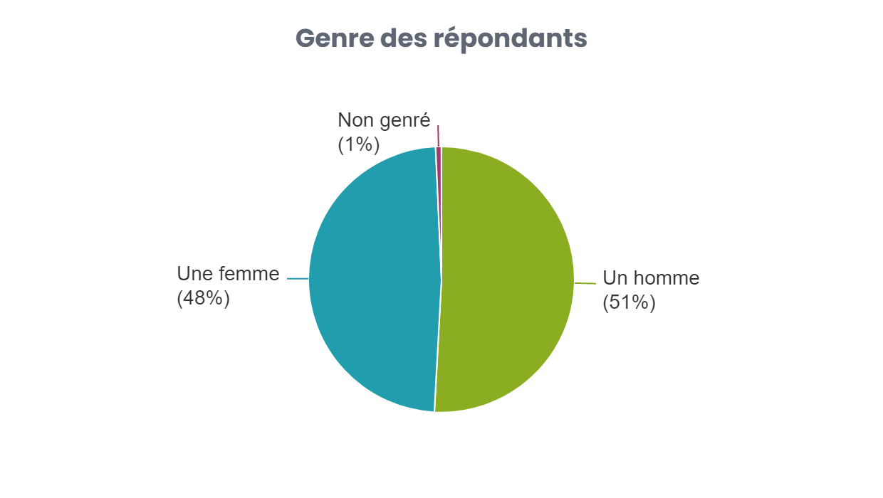
SATISTIQUES DESCRIPTIVES

Slide 4
SATISTIQUES DESCRIPTIVES
L'âge des agents n’est pas directement corrélé à leur site d’appartenance. De manière générale la tranche des 36-50 ans est la plus représentée.
La part des moins de 26 ans est toutefois systématiquement plus faible dans les unités territoriales.

Slide 5
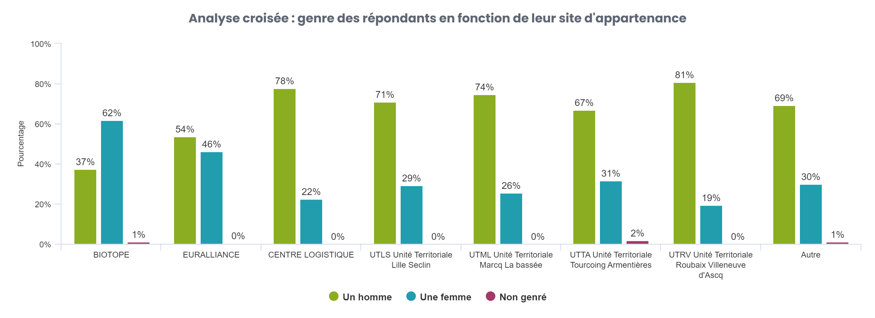
SATISTIQUES DESCRIPTIVES
La part d’hommes est très nettement supérieure à celle des femmes dans les unités territoriales. La répartition est plus équilibrée dans les sites administratifs, particulièrement à Euralliance. Biotope est le seul site pour lequel la part de femmes est plus importante.

Slide 6
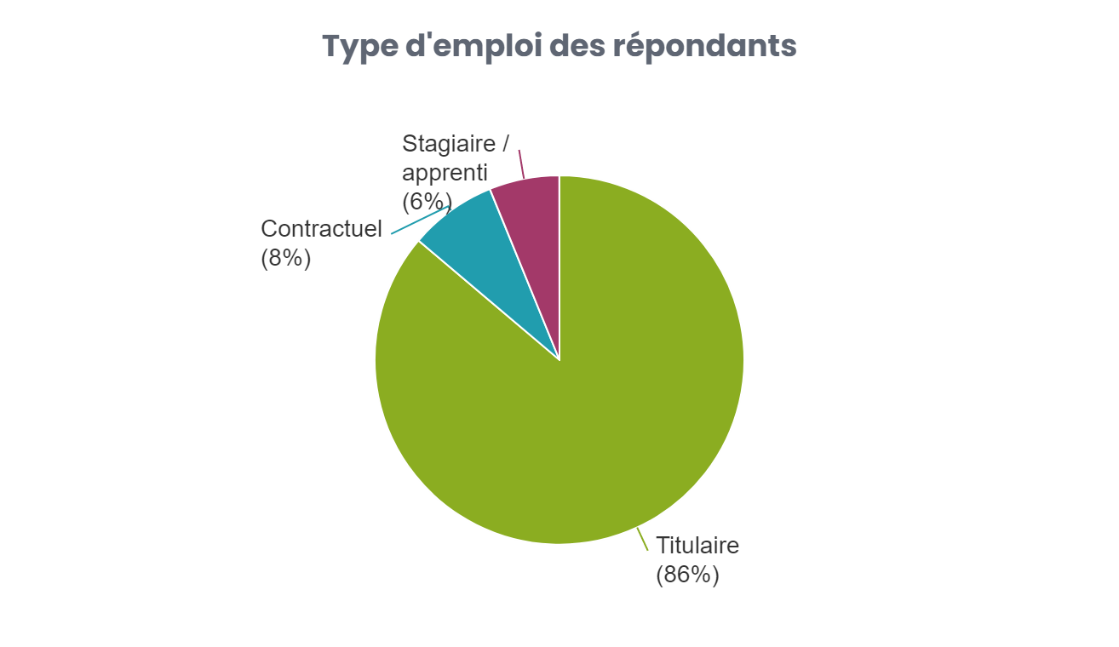
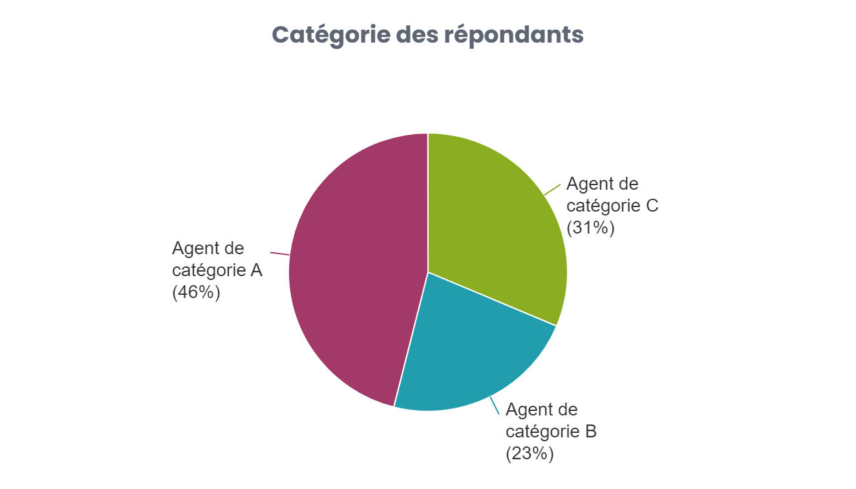
SATISTIQUES DESCRIPTIVES
Les agents de la MEL sont, en très grande majorité, des titulaires (plus de 85%). Les agents de catégorie A sont les plus représentés dans cette enquête avec près d’un répondant sur deux.

Slide 7
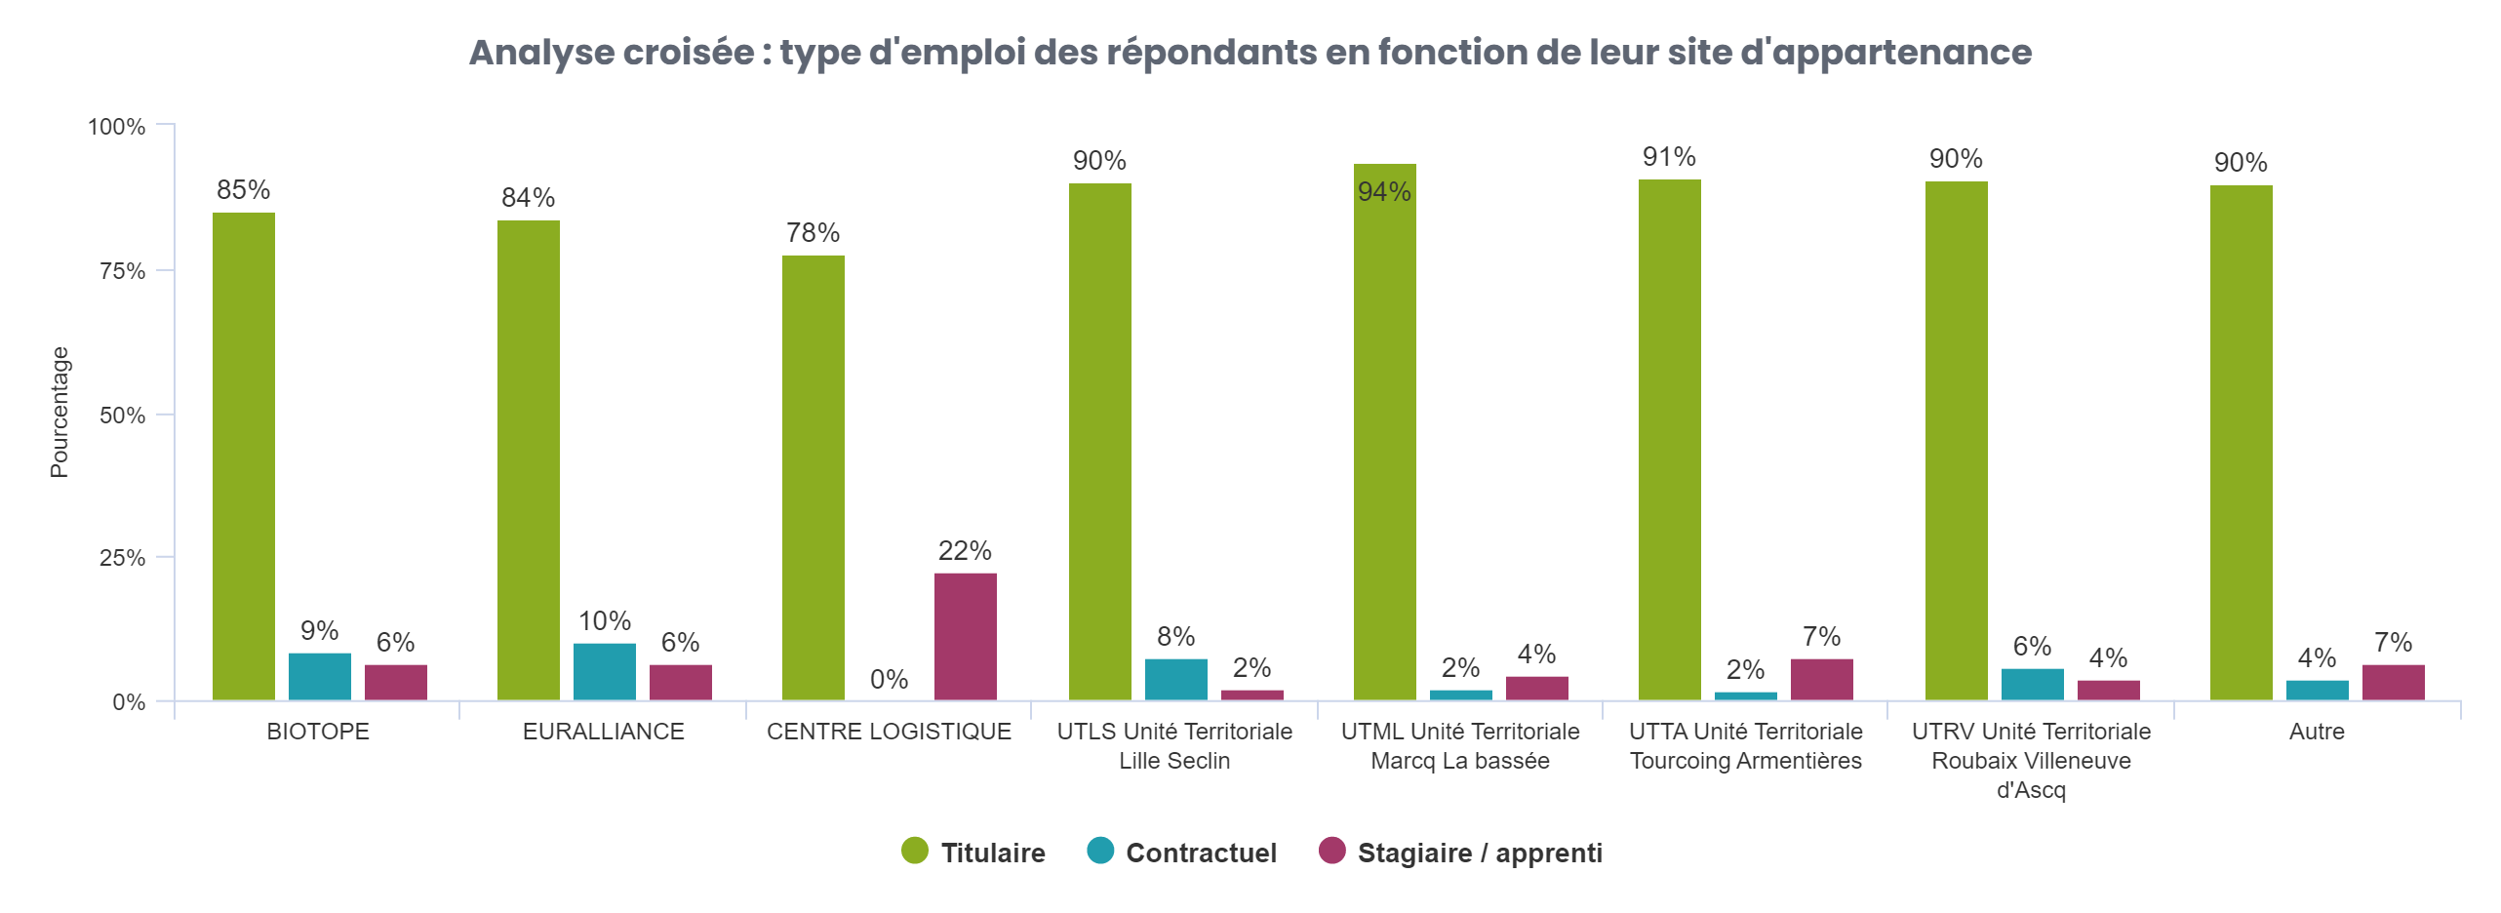
SATISTIQUES DESCRIPTIVES
La répartition par type d’emploi ne connait pas de corrélation particulière avec le site d’appartenance. Outre le centre technique qui ne compte aucun contractuel (répondant) et 22% de stagiaire et apprentis, on observe une répartition très similaire à la population d’ensemble pour chacun des sites.

Slide 8
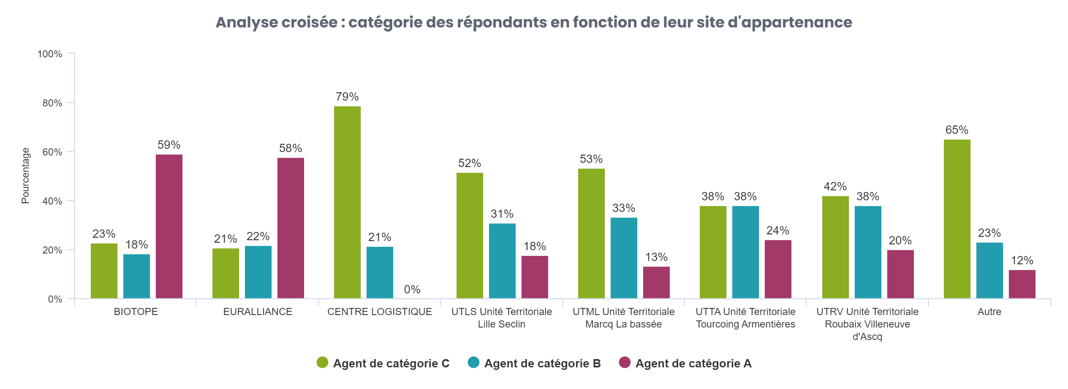
SATISTIQUES DESCRIPTIVES
Les sites Biotope et Euralliance sont majoritairement composés d’agents de catégorie A avec respectivement 59% et 58%. Aucun agent de catégorie A du Centre Logistique n’a répondu à l’enquête.
Dans les unités territoriales ce sont les catégories C puis B qui sont les plus représentées.

Slide 9
*
* Site d’appartenance « Autre » exclu

Slide 10
ÉTAT DES LIEUX DES PRATIQUES ACTUELLES N=1137
7
sites
91 % des répondants déjeunent sur leur lieu de travail ou à proximité. Seulement 4% d’entre eux doivent utiliser leur véhicule individuel lors de cette pause méridienne.

Slide 11
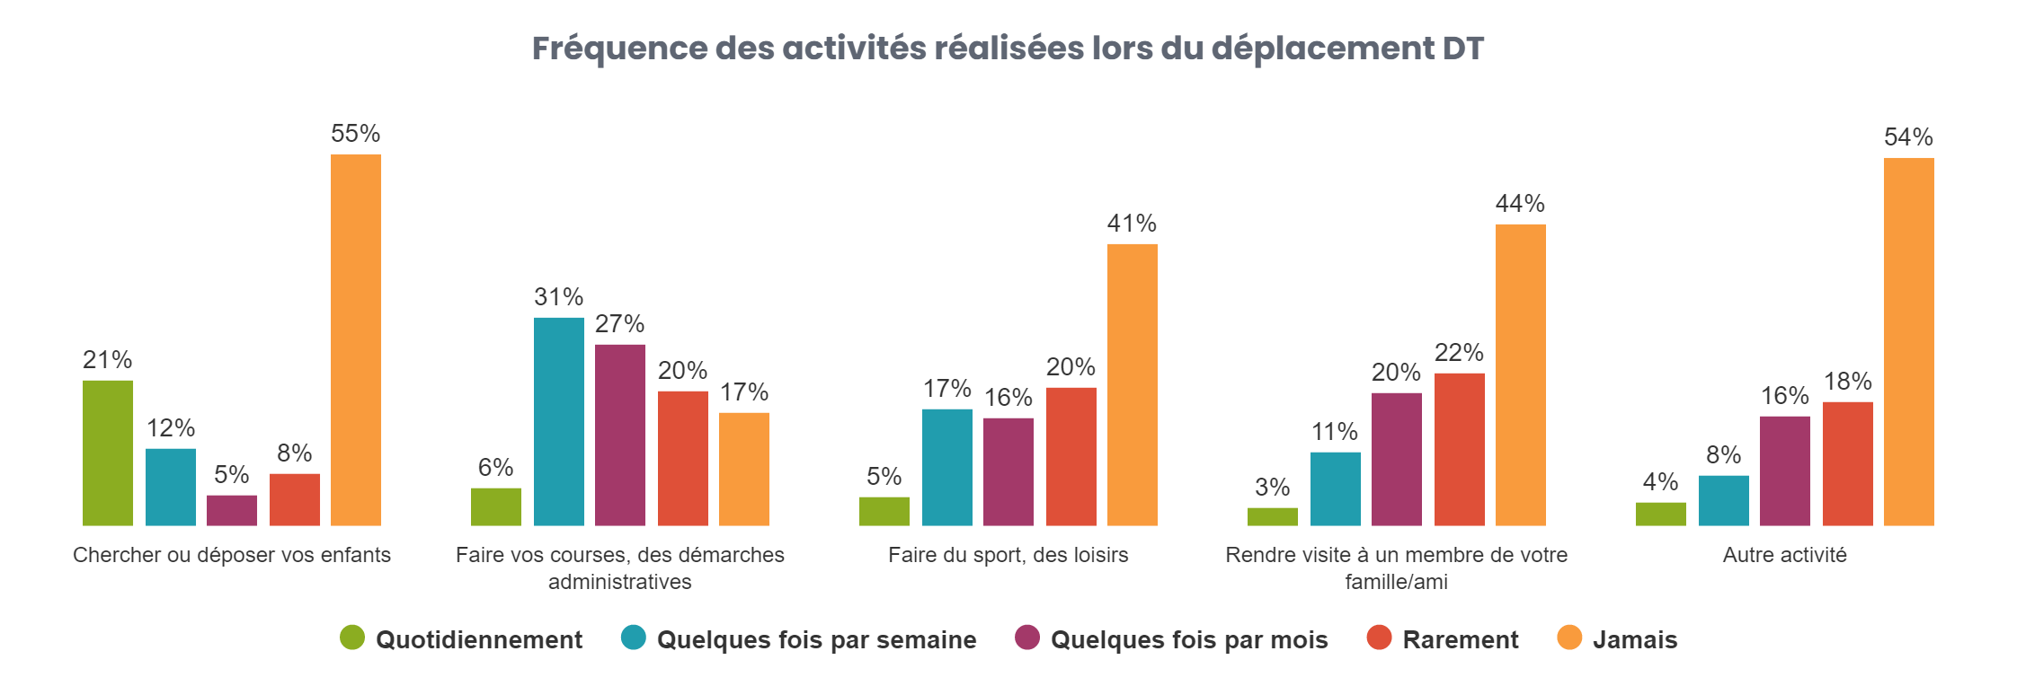
ÉTAT DES LIEUX DES PRATIQUES ACTUELLES N=1137
7
sites
21 % des répondants doivent aller chercher ou déposer leur(s) enfant(s) à l’école. Un répondant sur trois est confronté plusieurs fois par semaine à cette « contrainte » de mobilité.

Slide 12
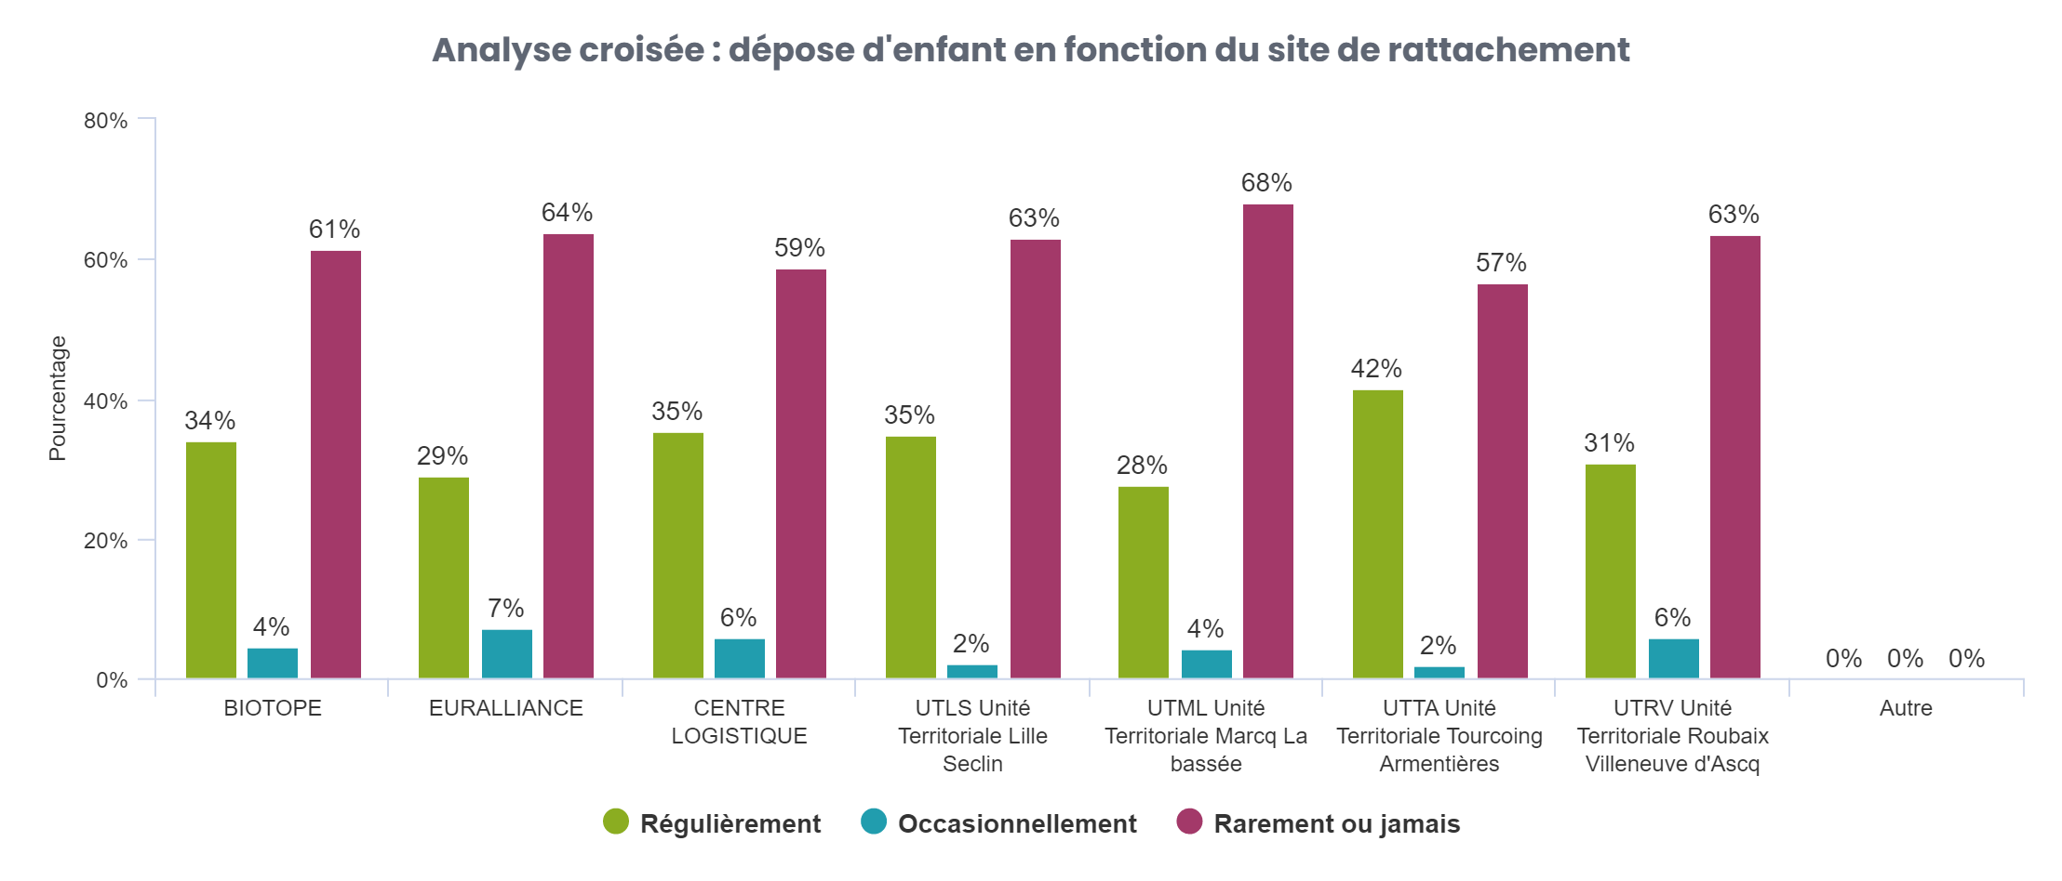
ÉTAT DES LIEUX DES PRATIQUES ACTUELLES N=1137
7
sites
Nous n’observons pas de variations majeures sur la dépose d’enfant en fonction des sites d’appartenance. C’est à l’UTML et à l’UTTA que les répondants vont respectivement le moins souvent (28%) et le plus souvent (42%) chercher leur(s) enfant(s).

Slide 13
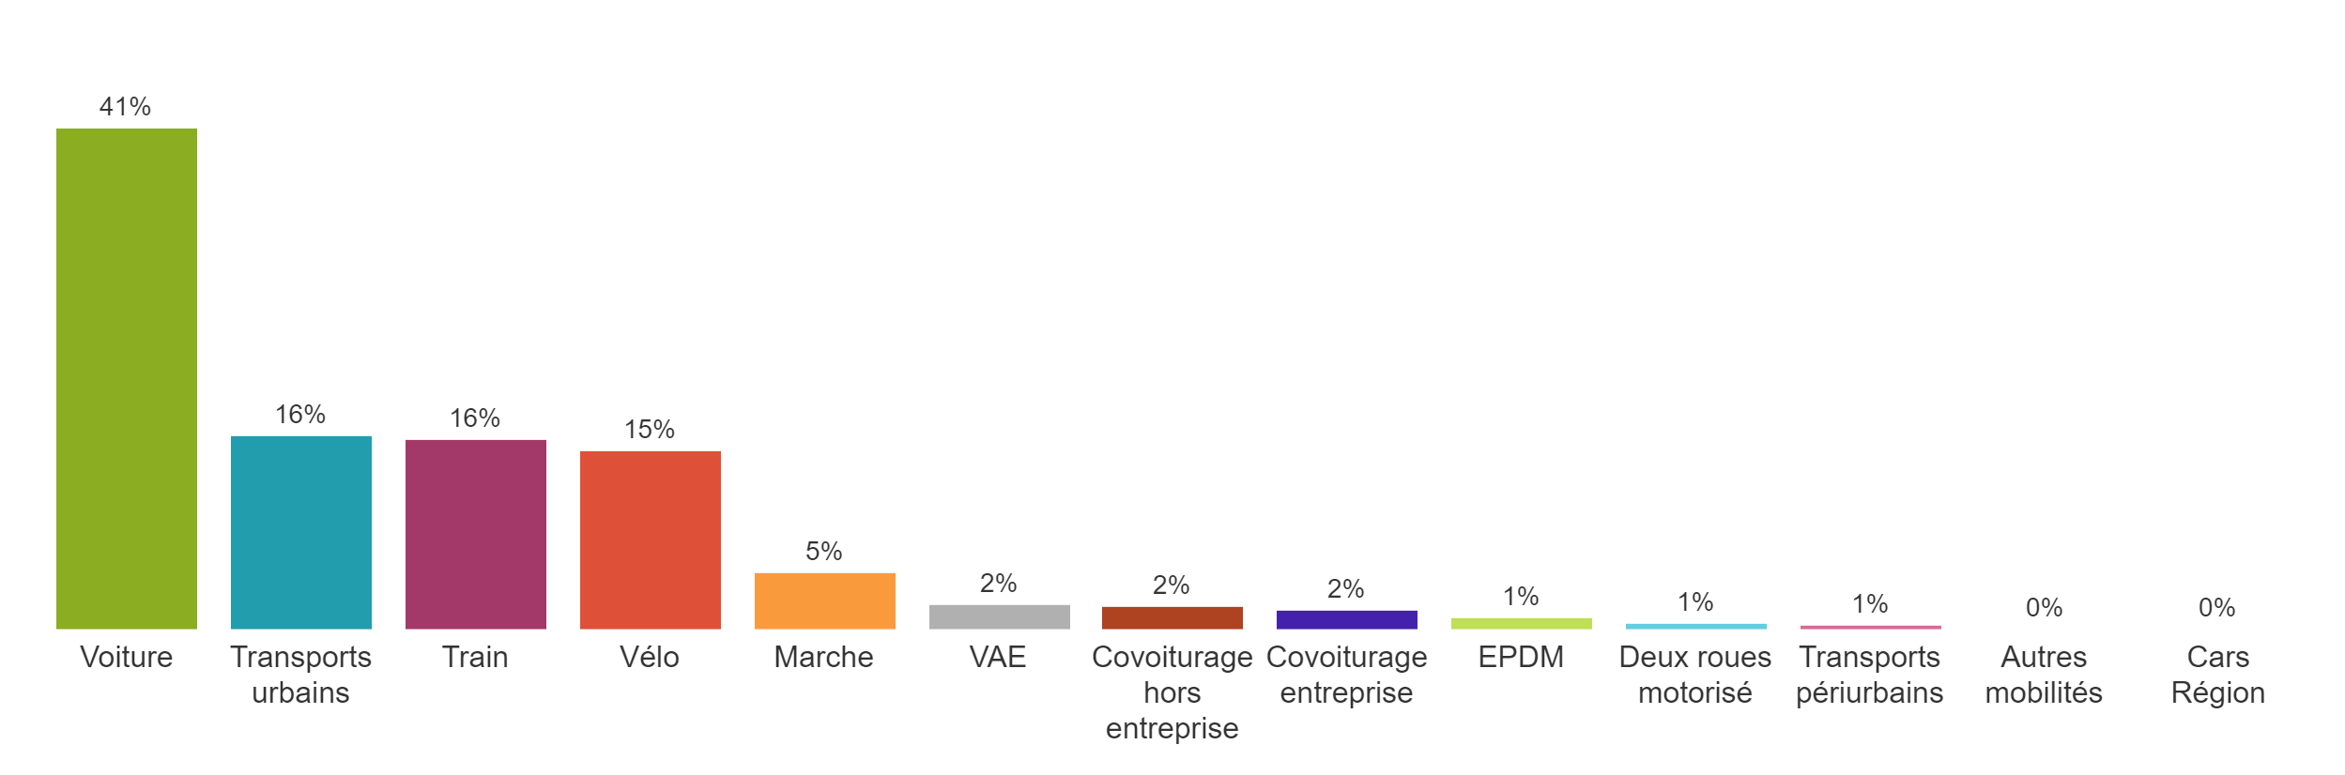
ÉTAT DES LIEUX DES PRATIQUES ACTUELLES N=1137
7
sites
Répartition Modale
41% des répondants utilisent leur voiture individuelle pour se rendre au travail. Les transports urbains, le train et le vélo sont les 3 modes de transport alternatifs les plus utilisés.

Slide 14
ÉLEMENTS DE CONTEXTE
Le covoiturage est comptabilisé dans les 74% affectés à la voiture. Il est estimé de 3% a 4% à l’échelle nationale

Slide 15
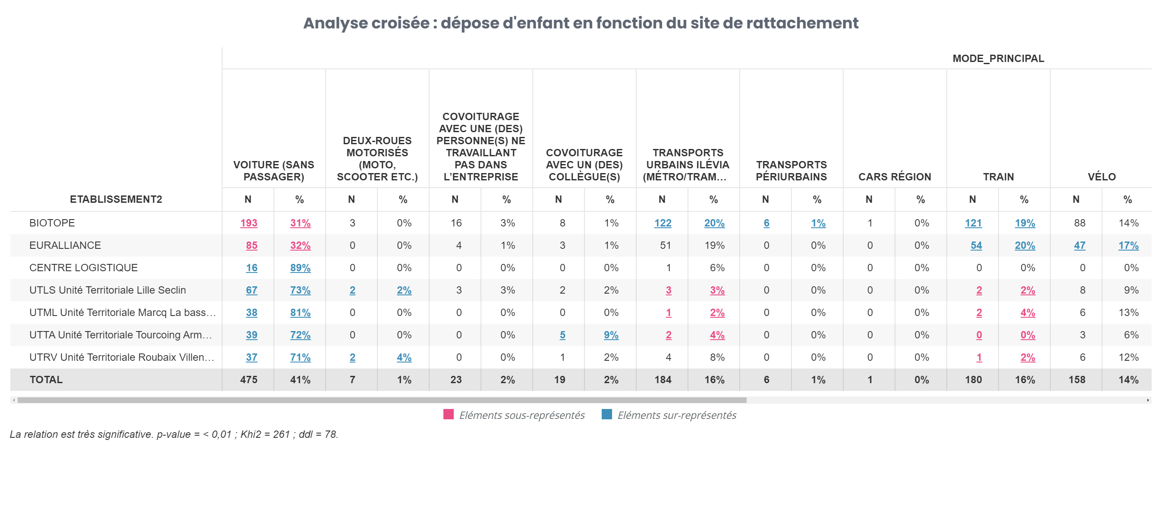

Slide 16
ÉTAT DES LIEUX DES PRATIQUES ACTUELLES N=1137
7
sites
Répartition modale simplifiée
En première lecture, l’utilisation de la voiture par les agents de la MEL semble faible. Près d’un tiers utilise les transports en commun et plus d’un salarié sur cinq pratique une mobilité active. Le covoiturage avec seulement 4% des répondants reste relativement marginal.

Slide 17
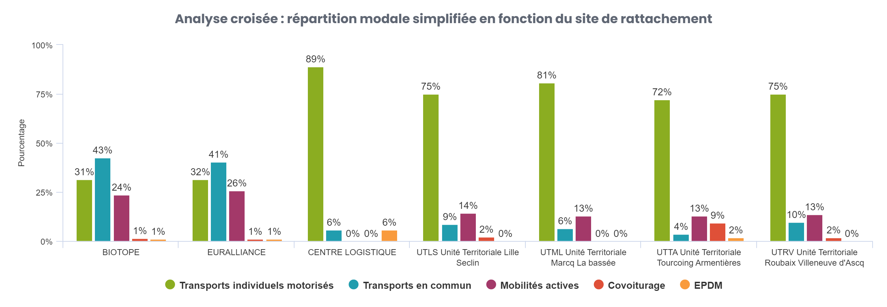
ÉTAT DES LIEUX DES PRATIQUES ACTUELLES N=1137
7
sites
L’observation des parts modales en fonction des sites d’appartenance révèle toutefois de grandes disparités. Les sites Biotope et Euralliance connaissent des parts modales très similaires, avec une très faible utilisation de la voiture respectivement 31% et 32%. Sur l’ensemble des autres sites en revanche, elle oscille entre 70% et 90%. Sur ces sites et à l’exception du Centre Logistique la part des mobilités alternatives reste toutefois significative (autour de 13%). Notons également une pratique du covoiturage à 9% sur l’UTTA.

Slide 18
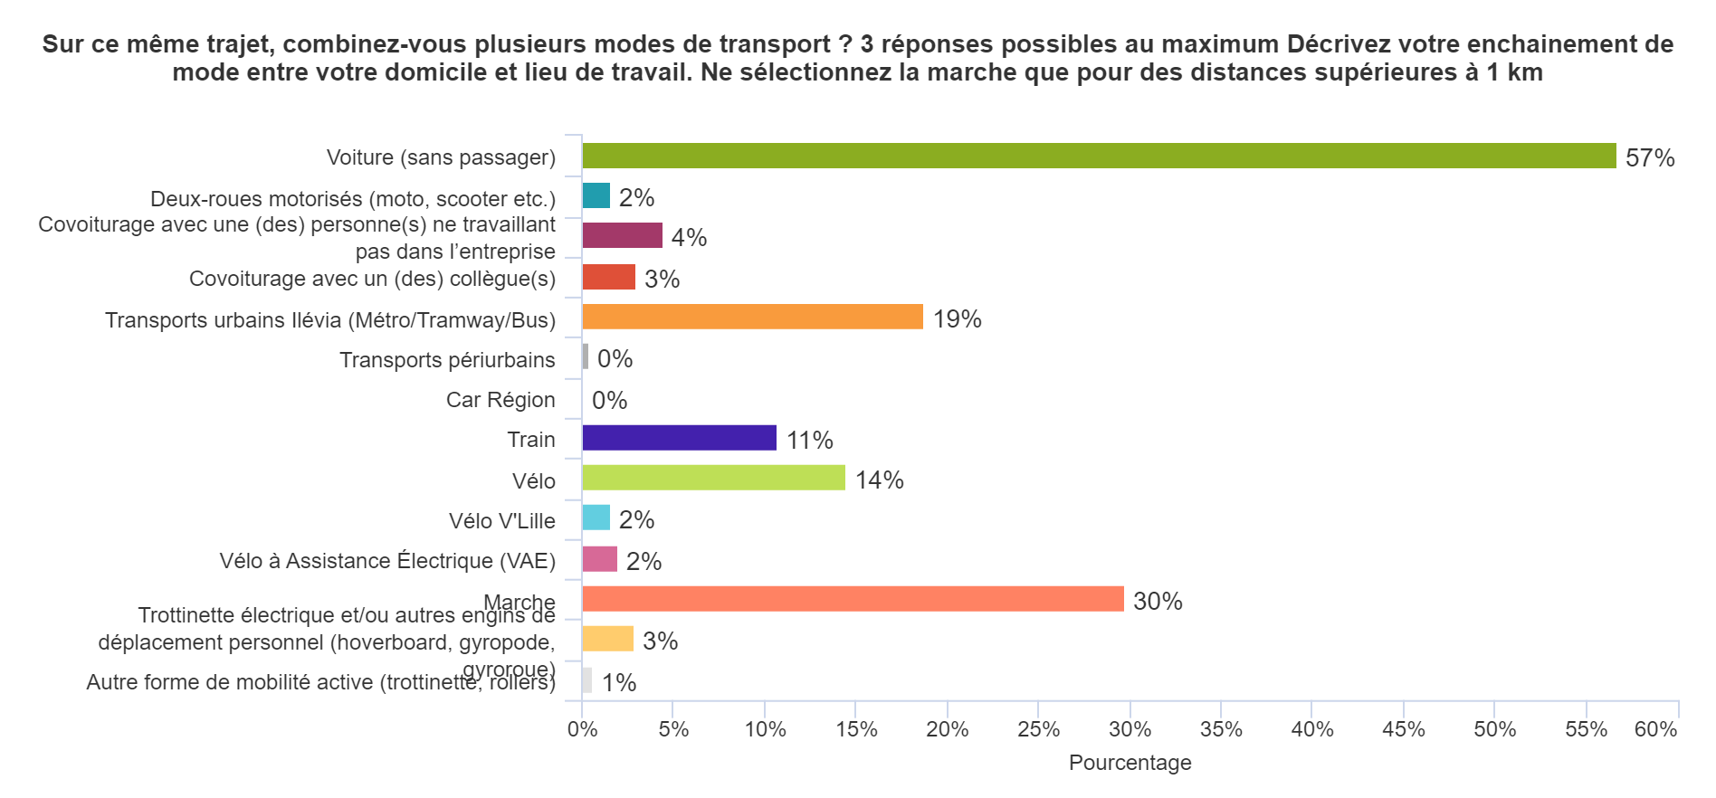

Slide 19
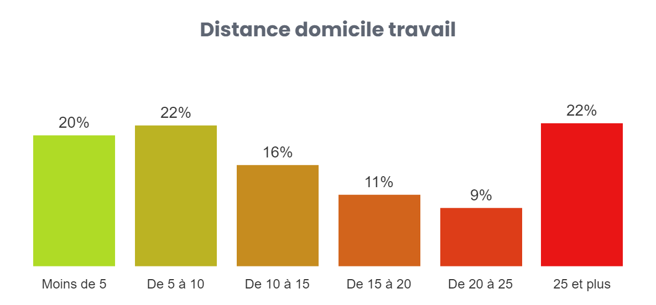
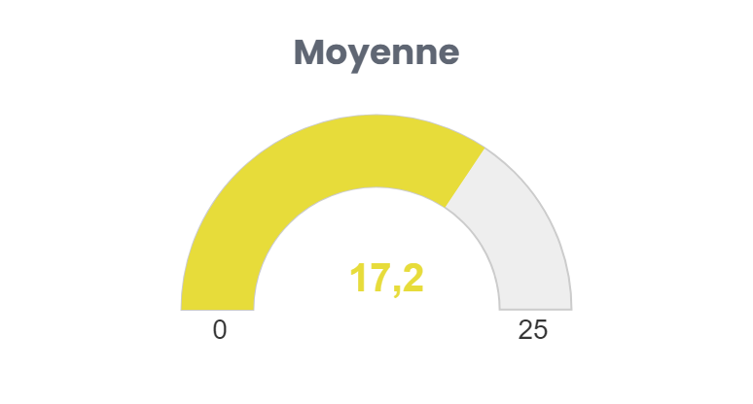
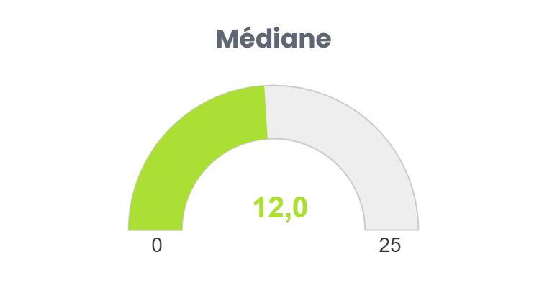
ORIGINE GÉOGRAPHIQUE DES RÉPONDANTS
On observe une forte concentration des répondants à moins de 10 km de leur lieu de travail, représentant 42% de l’ensemble. Néanmoins, plus d’un agent sur cinq habite à plus de 25 km. Cette forte représentation dans les classes extrêmes explique la différence de plus de 4km entre la moyenne des distances, 17,2km et la médiane à 12 km.
NB : distance moyenne dans les Hauts de France : 22,9km, source : Observatoire des territoire – Agence Nationale de la Cohésion des Territoires

Slide 20
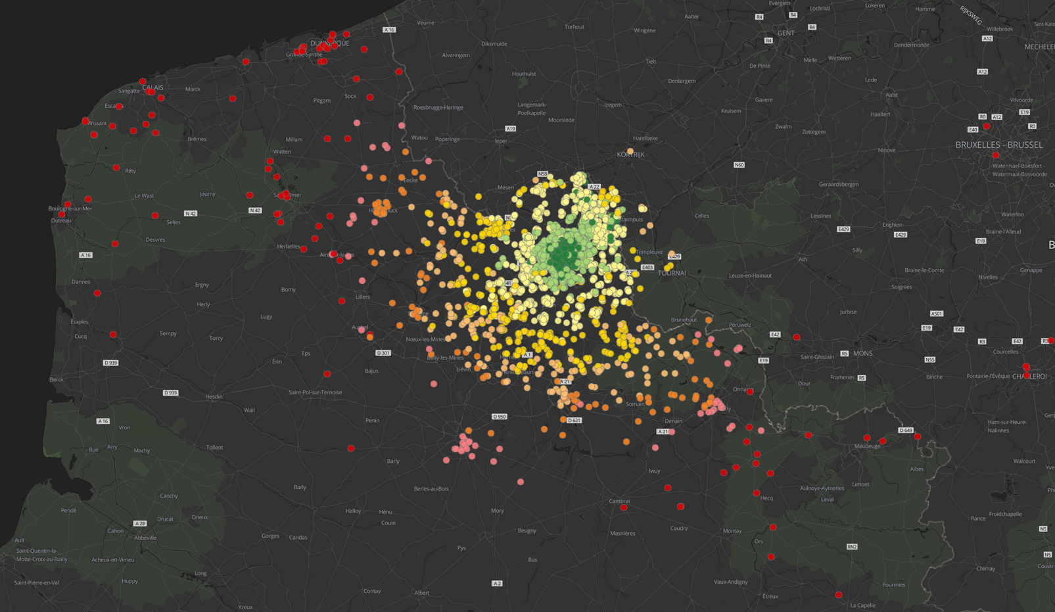
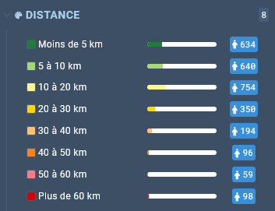
ORIGINE GÉOGRAPHIQUE DES RÉPONDANTS
Distance D-T | Nb | %
1 - Moins de 5km | 634 | 22%
2 - De 5 à 10km | 640 | 23%
3 - De 10 à 20km | 754 | 27%
4 - De 20 à 30km | 350 | 12%
5 - De 30 à 40km | 194 | 7%
6 - De 40 à 50km | 96 | 3%
7 - De 50 à 60km | 59 | 2%
8 - Plus de 60km | 98 | 3%
Total général | 2825 | 100%
* Base CO2 : 0,193 kg/km, source ADEME/DATAGIR)
* Calculs réalisés sur la base d’une part modale voiture de 42% (base enquête), télétravail pris en compte.

Slide 21
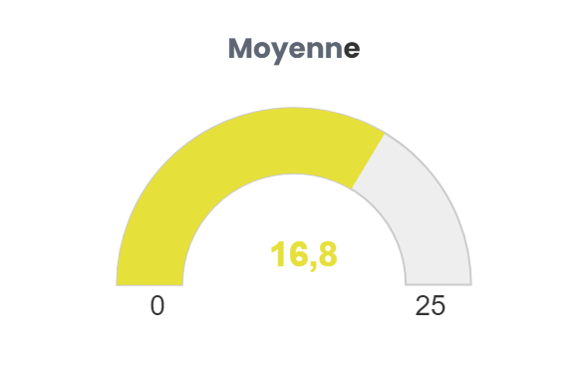
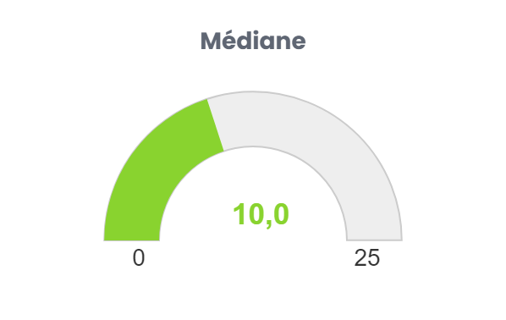
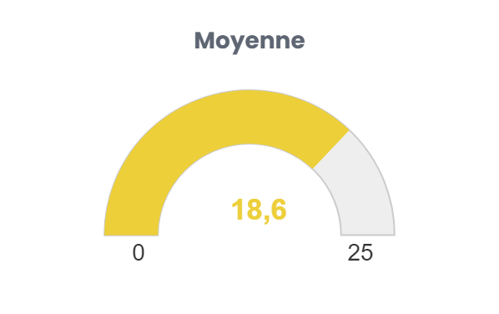
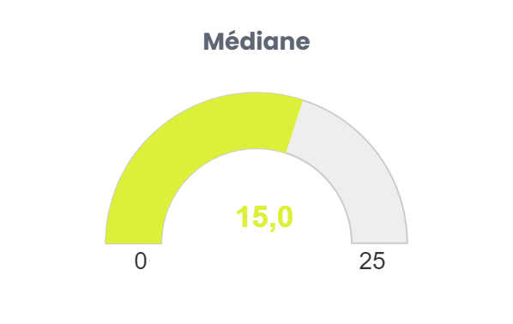
ORIGINE GÉOGRAPHIQUE DES RÉPONDANTS
Sites administratifs
Unités territoriales
Les agents qui travaillent à Biotope et Euralliance parcourent des distances plus faibles que ceux travaillant dans les Unités territoriales. La moyenne est inférieure de seulement 1,8km mais l’écart de médiane s’élève à 5km. Cet écart traduit une plus forte concentration de l’habitat autour de la ville centre pour les agents des sites administratifs. Cependant le différentiel moyenne/médiane (6,8km) met également en lumière une forte diffusion de l’habitat au-delà de la 1ere couronne de la Métropole et ce sur des très grandes distances. En revanche, s’ils habitent globalement plus loin, les agents des unités territoriales se répartissent sur le territoire de manière plus homogène et sur de moins grandes distances.

Slide 22
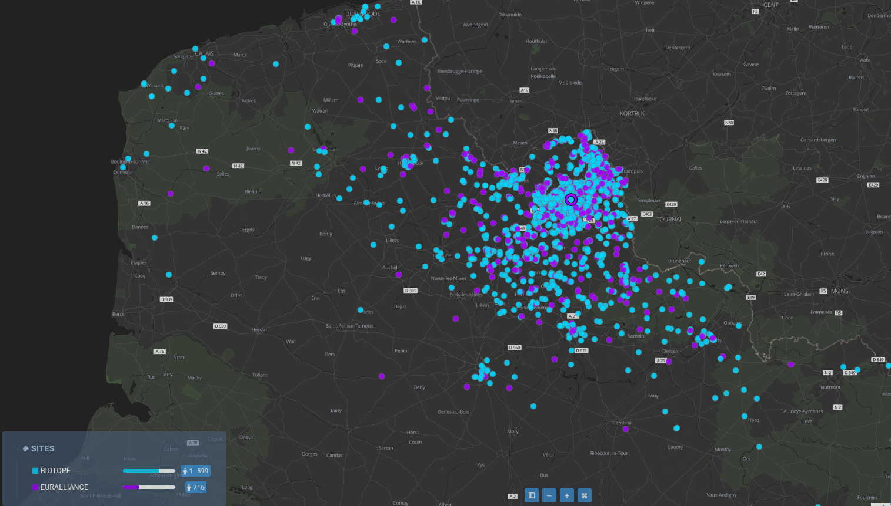
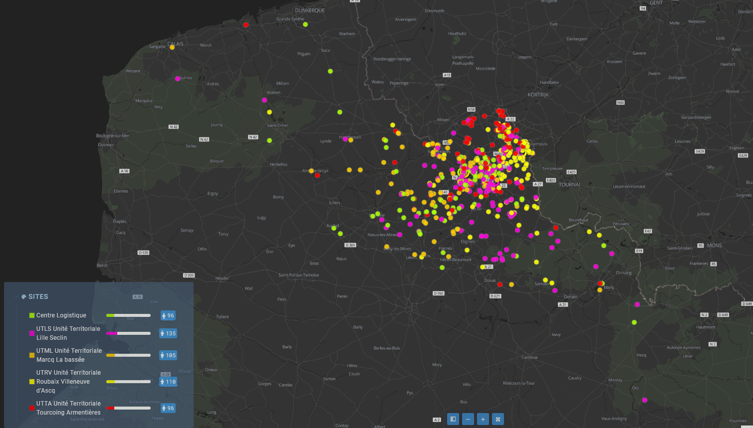
ORIGINE GÉOGRAPHIQUE DES RÉPONDANTS
Sites administratifs
Unités territoriales

Slide 23
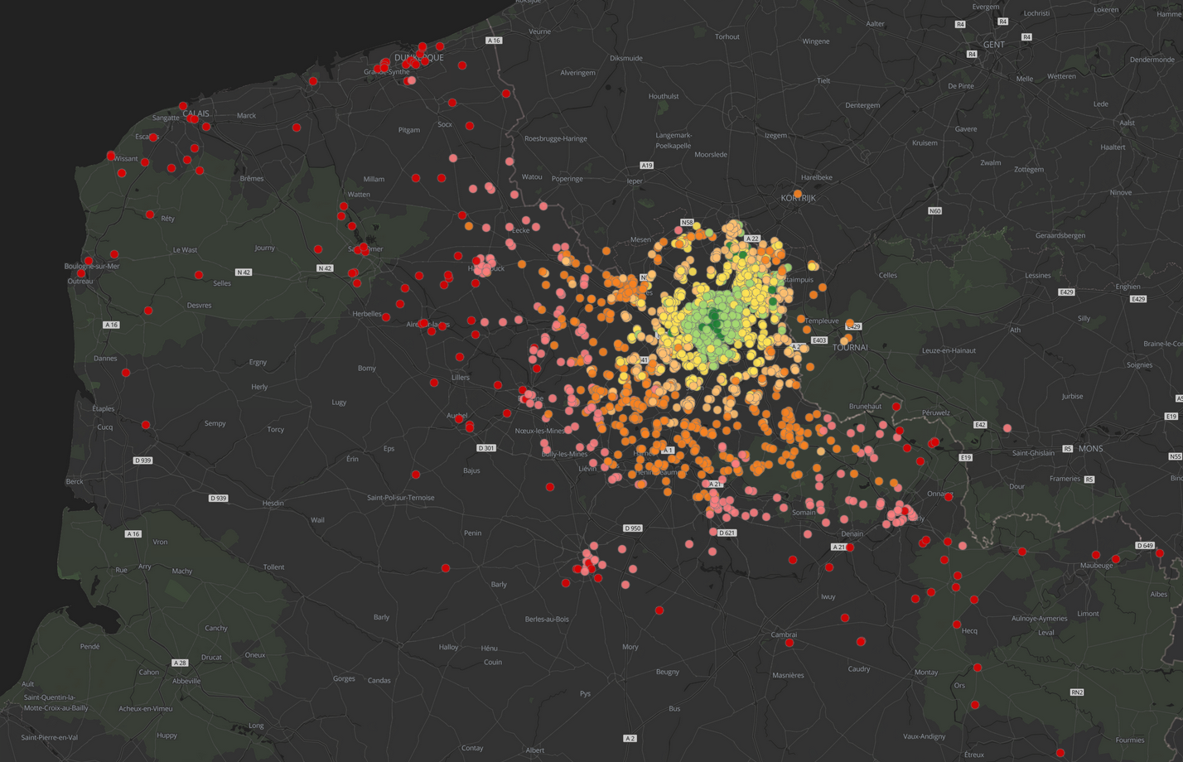
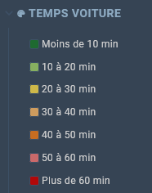
ACCESSIBILITÉ EN VOITURE
7
sites
Temps Voiture | Nb | %
De 0 à 10 min | 246 | 9%
De 10 à 20 min | 825 | 29%
De 20 à 30 min | 553 | 20%
De 30 à 40 min | 388 | 14%
De 40 à 50 min | 465 | 16%
De 50 à 60 min | 212 | 8%
Plus de 60 min | 137 | 31%
Total général | 2826 | 100%

Slide 25
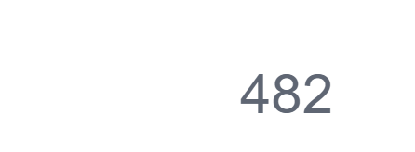
7
sites
Les phénomènes de congestion urbaine représentent la principale contrainte pour les agents qui se rendent au travail en voiture. 65% d’entre eux sont régulièrement ou quotidiennement ralentis sur leur trajets. Engendrant de fait des phénomènes de stress et/ou d’insécurité.

Slide 26
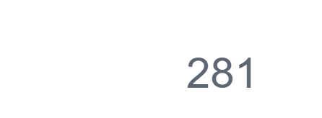
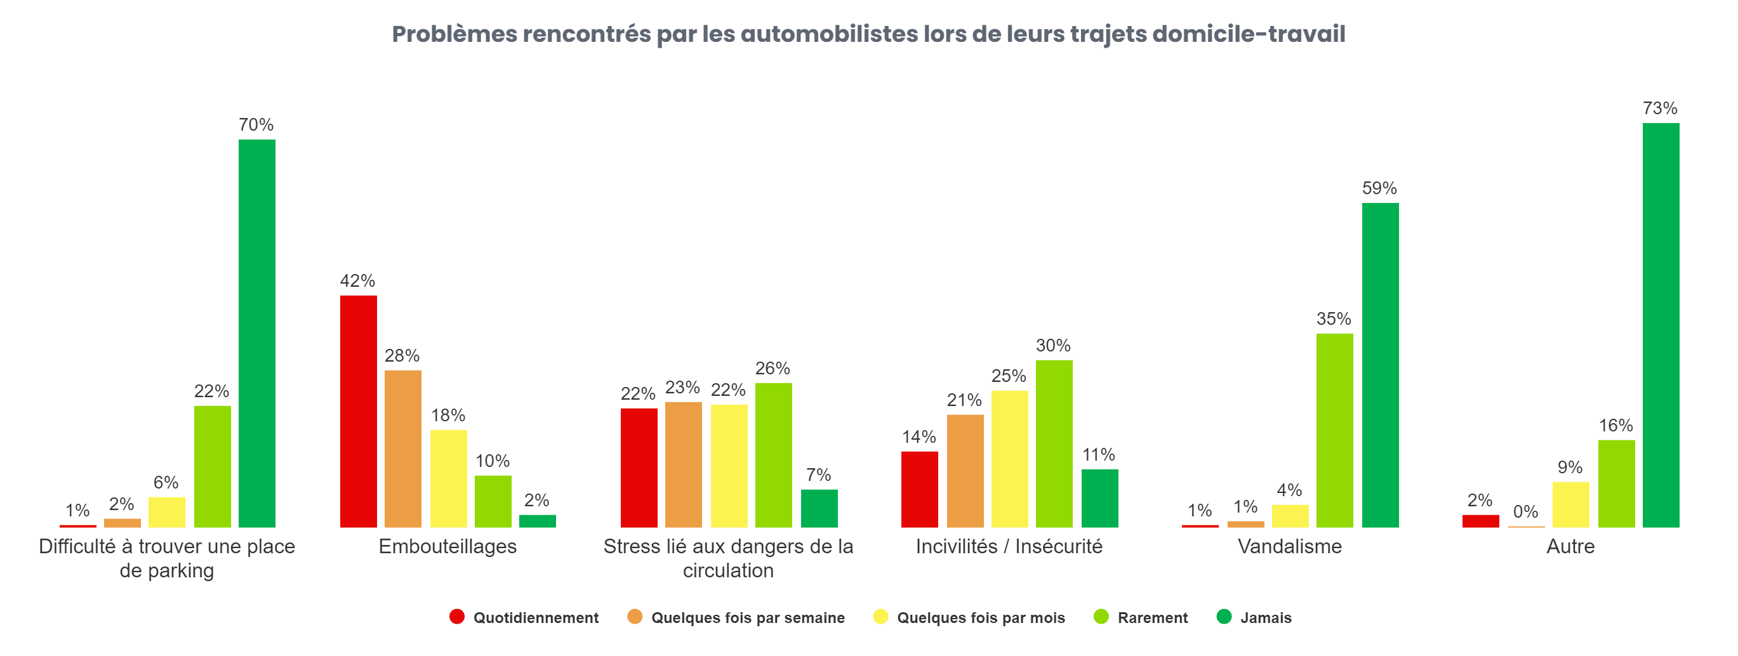
Les agents travaillant à Biotobe et Euralliance sont particulièrement concernés par les problématiques d’embouteillages.
7 répondants sur 10 y sont confrontés régulièrement.

Slide 27
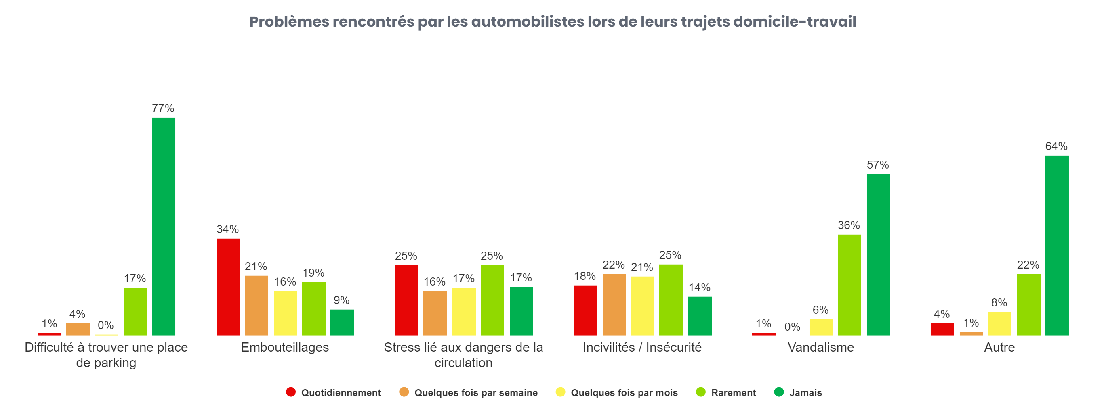
Les agents travaillant dans les UT sont sensiblement moins concernés par les problématiques d’embouteillages. En revanche les ressentis négatifs lors de leurs trajets sont plus développés. 25% se sentent quotidiennement stressés. (contre 22%) et 18% en situation d’insécurité (contre 15%).

Slide 28
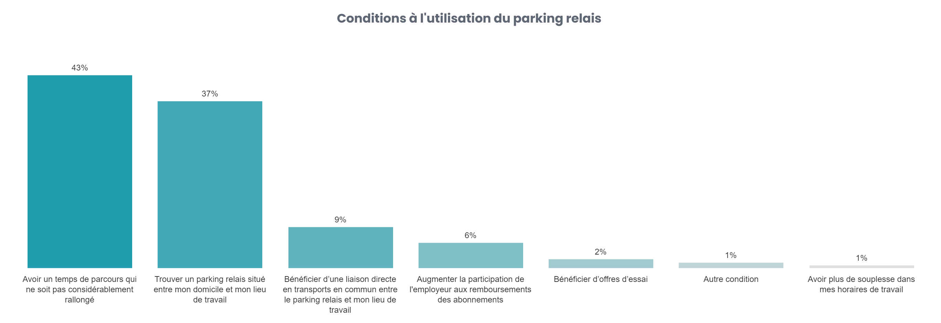
7
sites
Les demandes principales concernant les parkings relais concernent l’offre et le niveau de service. Les mesures relevant de l’employeur sont très minoritaires (9% au total).

Slide 29
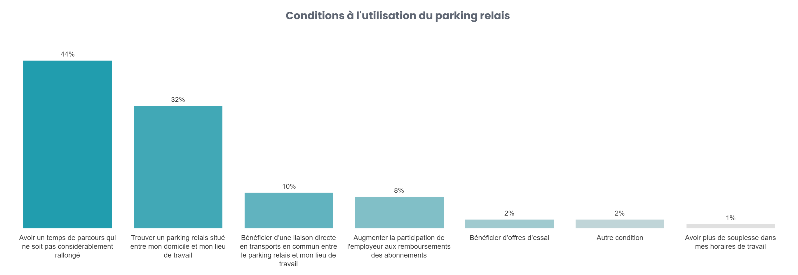
Peu de variations par rapport à la population totale des répondants. Notons toutefois une légère augmentation (2 points) des demandes d’une meilleure prise en charge de l’abonnement.

Slide 30
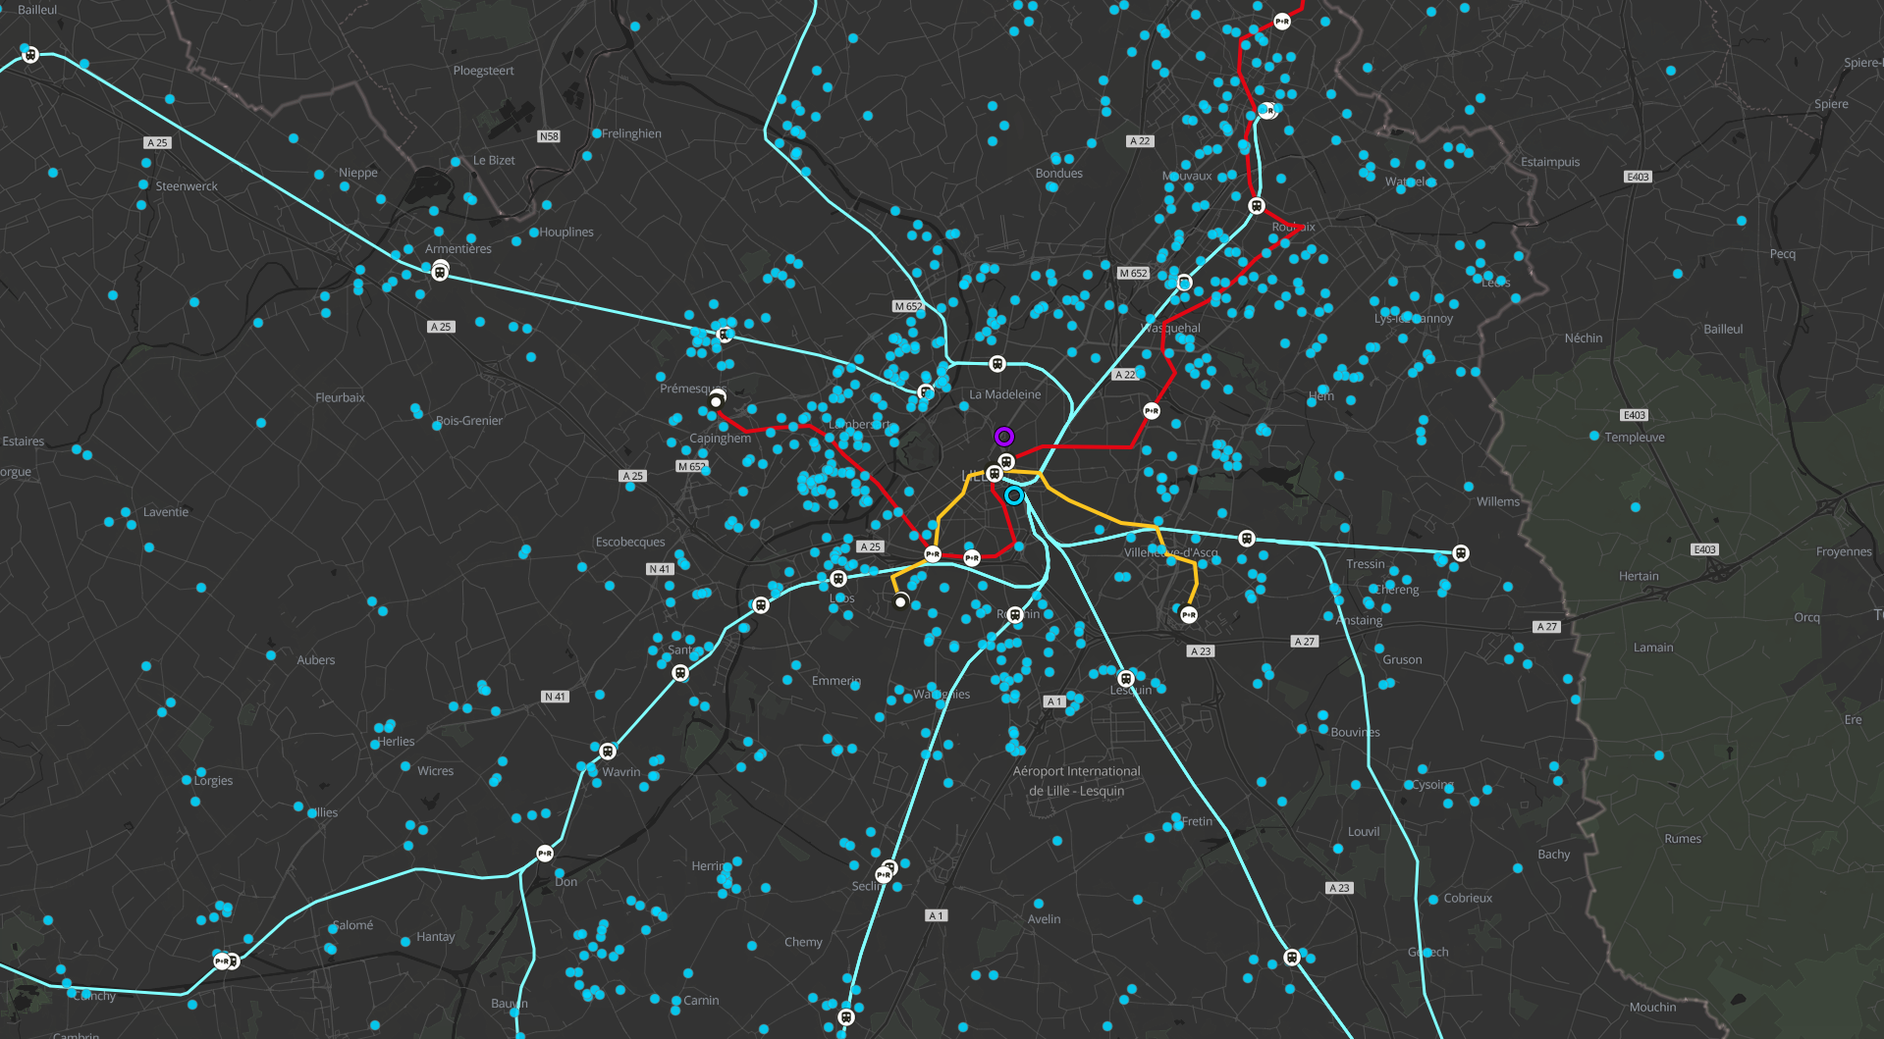
ORIGINE GÉOGRAPHIQUE
Parcs relais
de la MEL
Gare TER
Population observée :
Biotope ou Euralliance
Distance D-T > 5km
Aucune incitation financière
Notes:
Légende P+R et gares

Slide 31
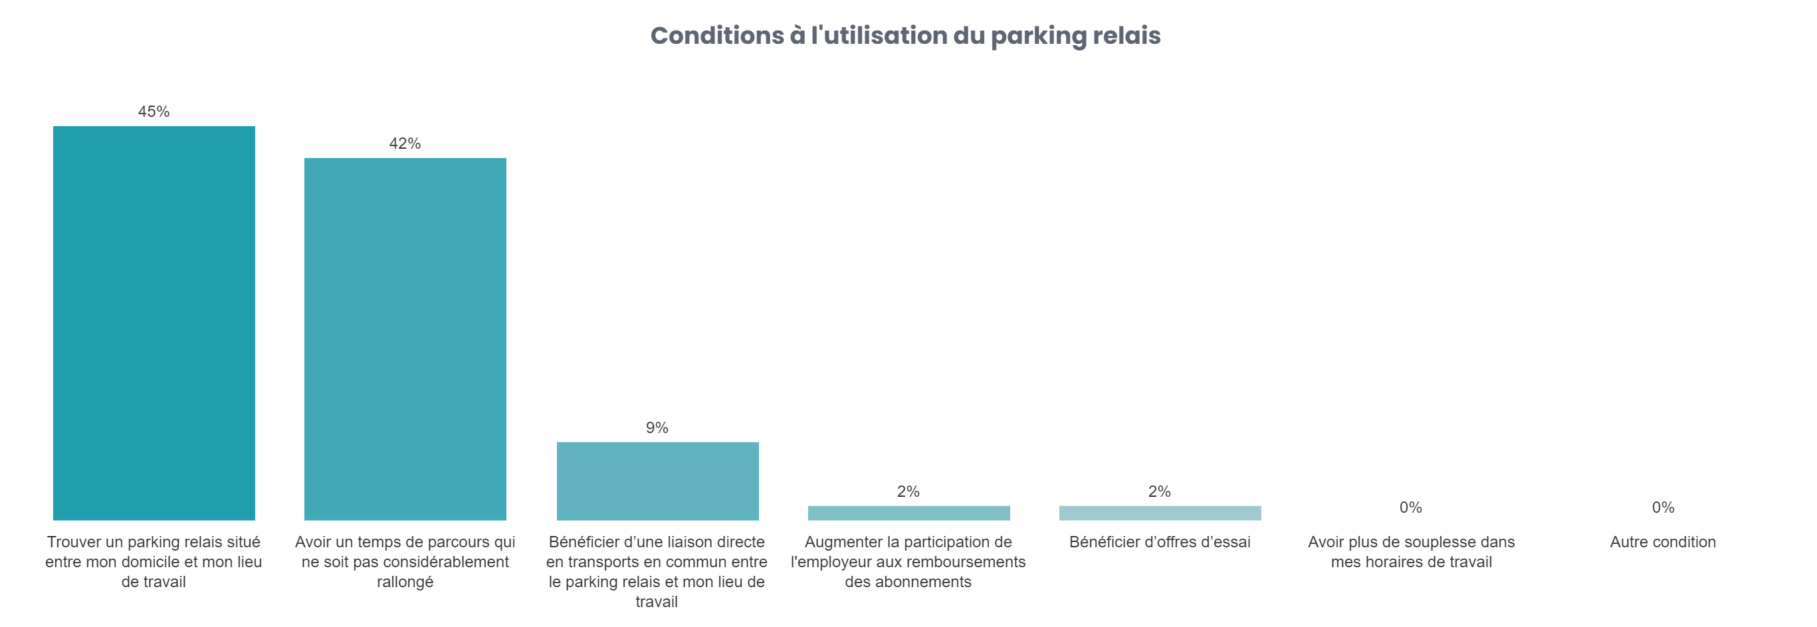
Peu de variations par rapport à la population totale des répondants. Notons toutefois qu’à la différence des sites administratifs, le niveau d’équipement et l’existence de P+R sur le territoire revêt un plus grande importance que le temps de trajet.

Slide 32
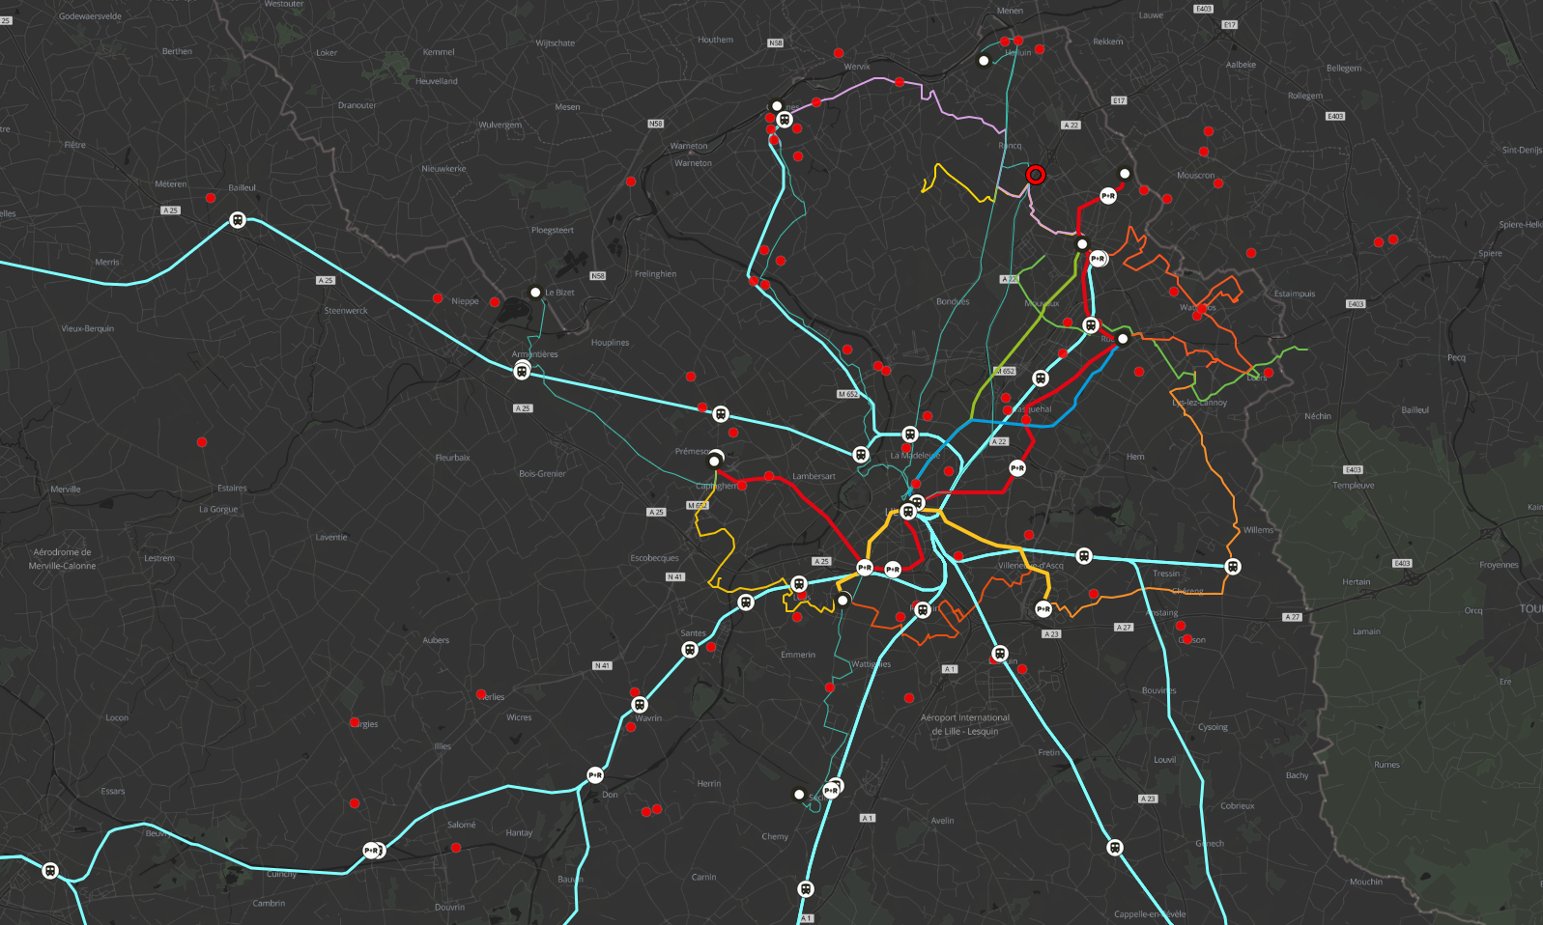
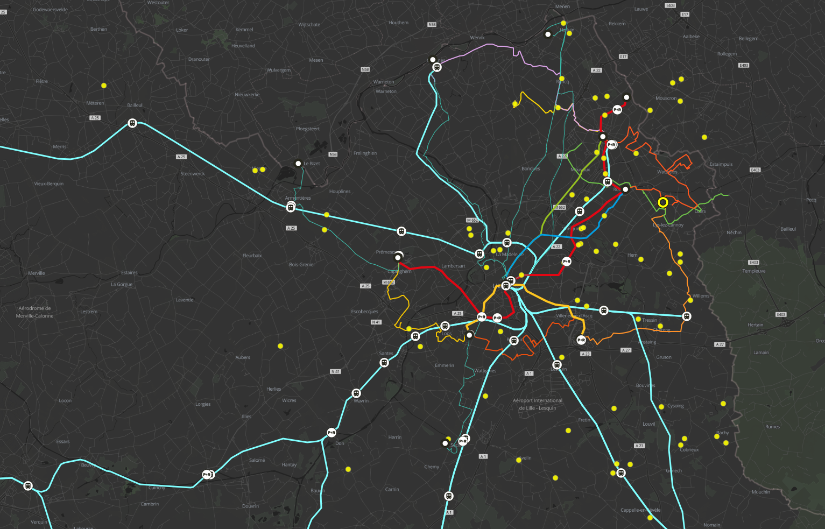
ORIGINE GÉOGRAPHIQUE
UTTA
UTRV
Parcs-relais
de la MEL
Population observée :
Distance D-T > 5km
Aucune incitation financière
Gare TER

Slide 33
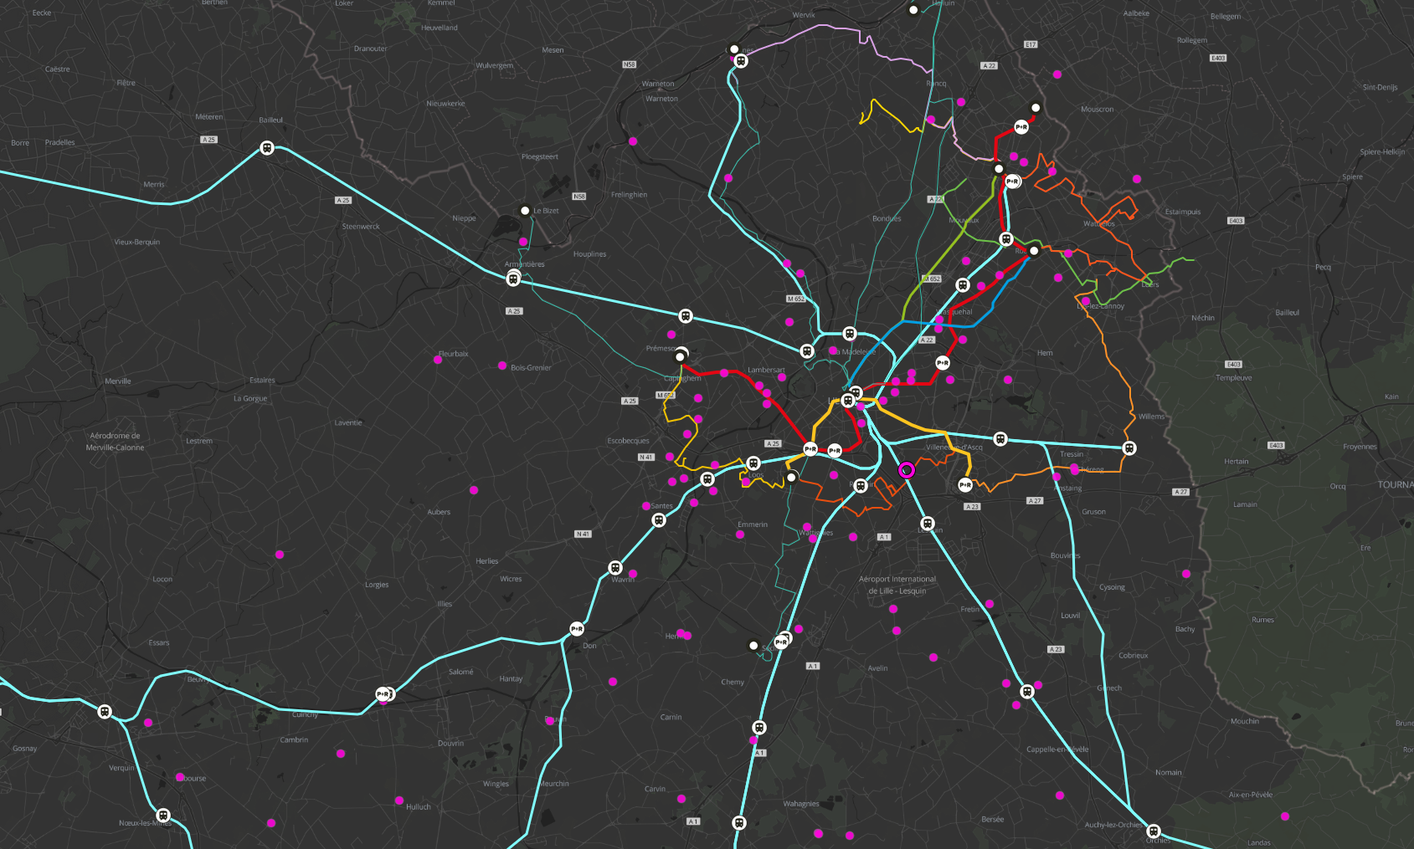
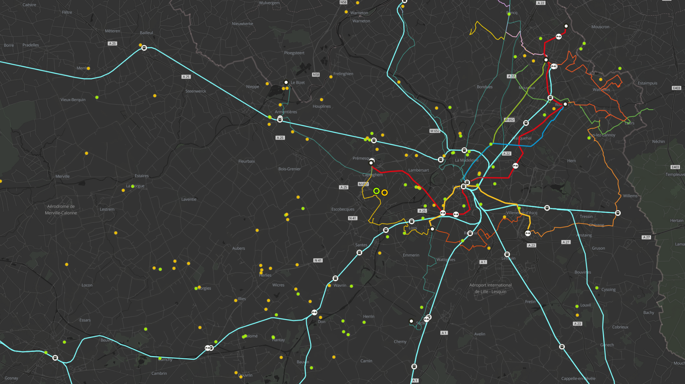
ORIGINE GÉOGRAPHIQUE
UTTA
UTML et Centre Logistique
UTLS
Parcs-relais
de la MEL
Population observée :
Distance D-T > 5km
Aucune incitation financière
Gare TER

Slide 34
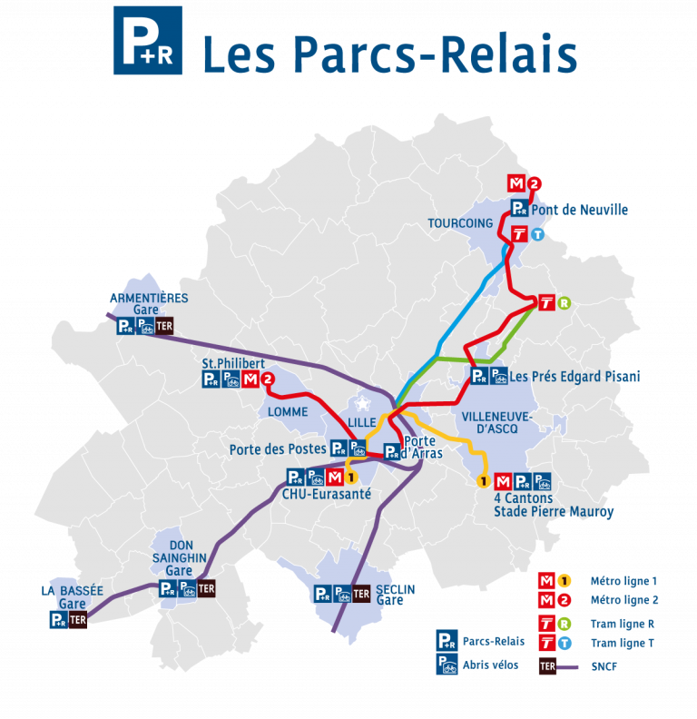
8
7
sites
Sites administratifs
Unités territoriales
Seulement 8 répondants utilisent déjà un P+R. Ils s’agit principalement d’agents des sites Biotope et Euralliance (6). Le Parking de Lomme Saint Philibert est le plus fréquenté.

Slide 35
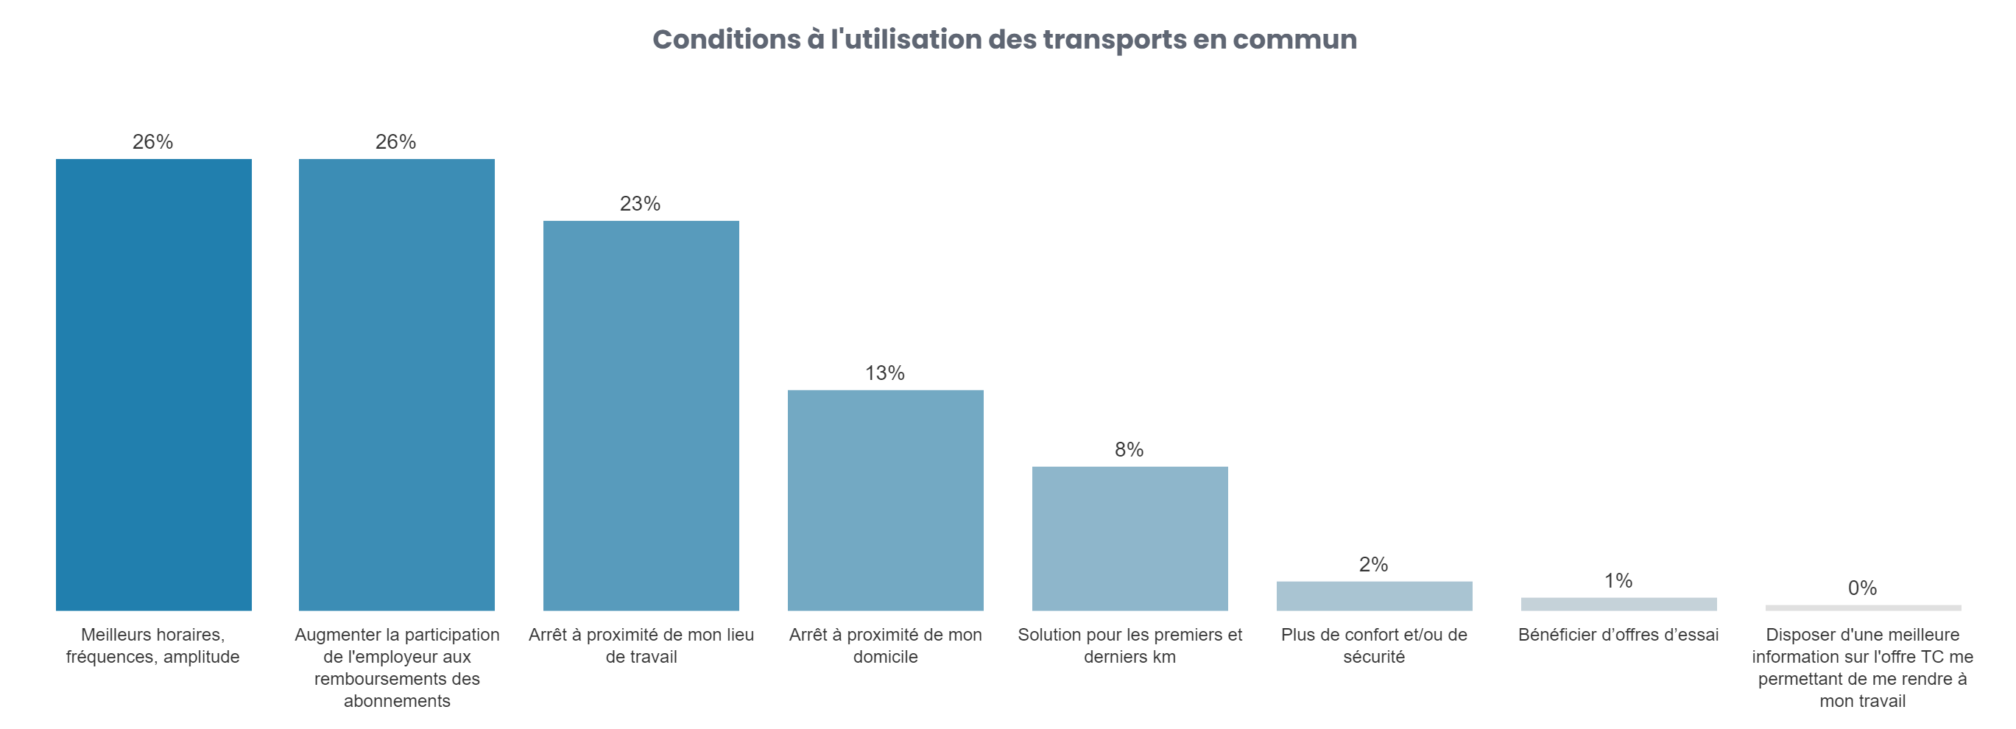
L’accessibilité des arrêts de transports en commun ressort comme la première demande d’amélioration. Que ce soit à proximité du lieu de travail ou du domicile les premiers et derniers km apparaissent comme la principale contrainte (44%).
A noter que le coût actuel des déplacements est la contrainte principale pour plus d’un répondant sur quatre au même titre que le niveau de service en place.

Slide 36
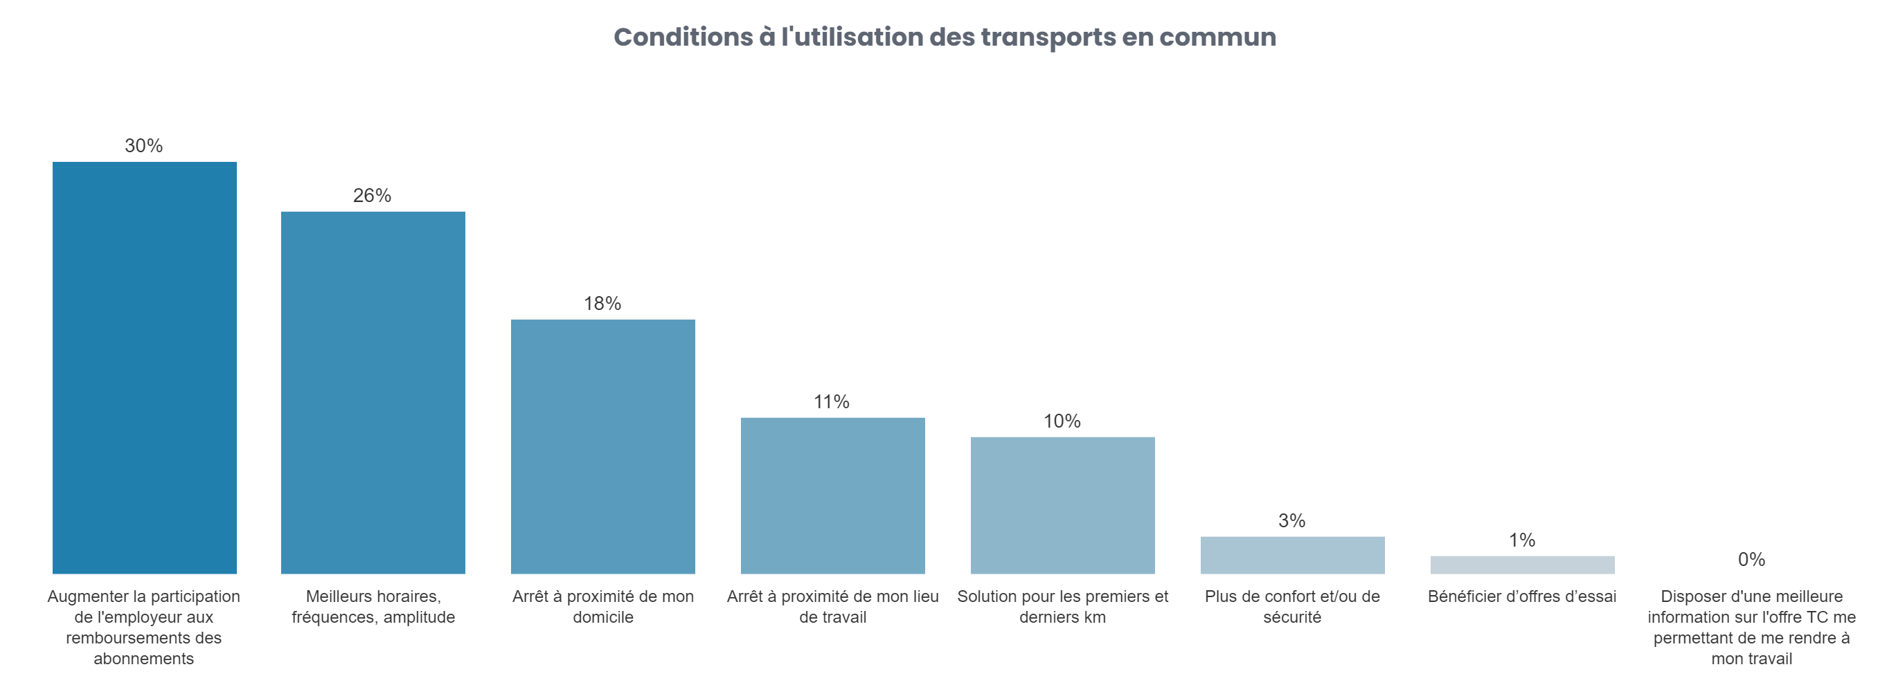
Pour près d’un tiers des agents automobilistes de BIOTOPE et Euralliance, une baisse des coûts relatifs à l’utilisation des transports favoriserait leur report modal.

Slide 37
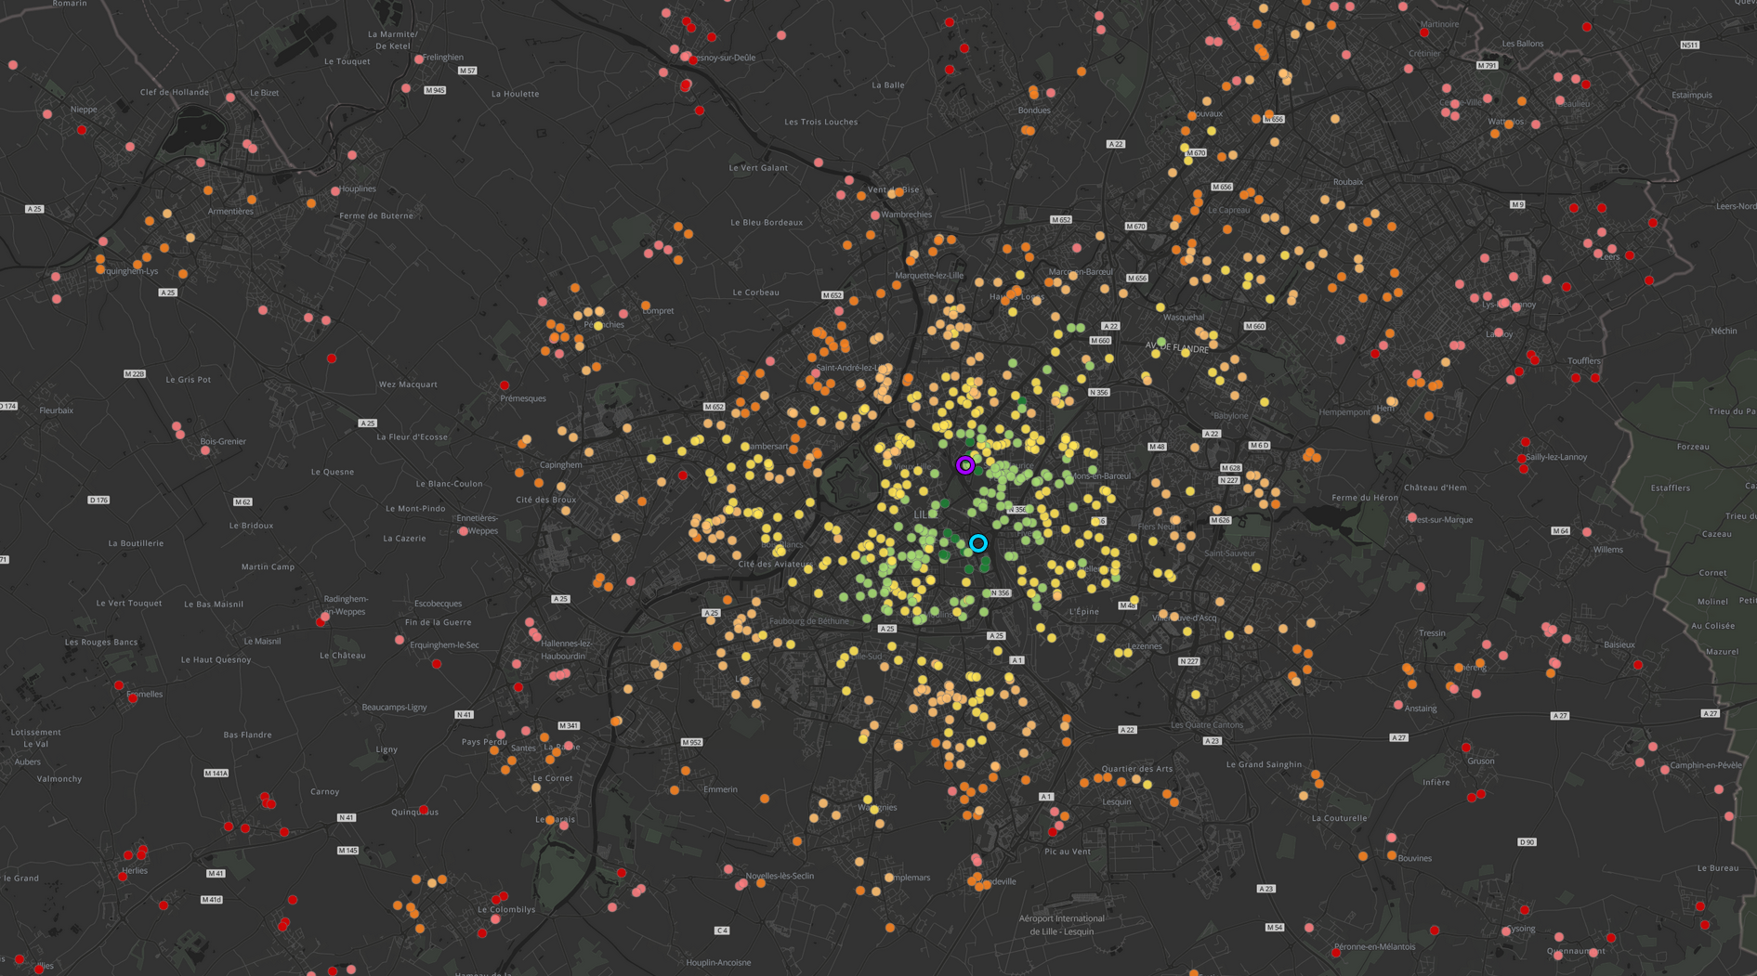
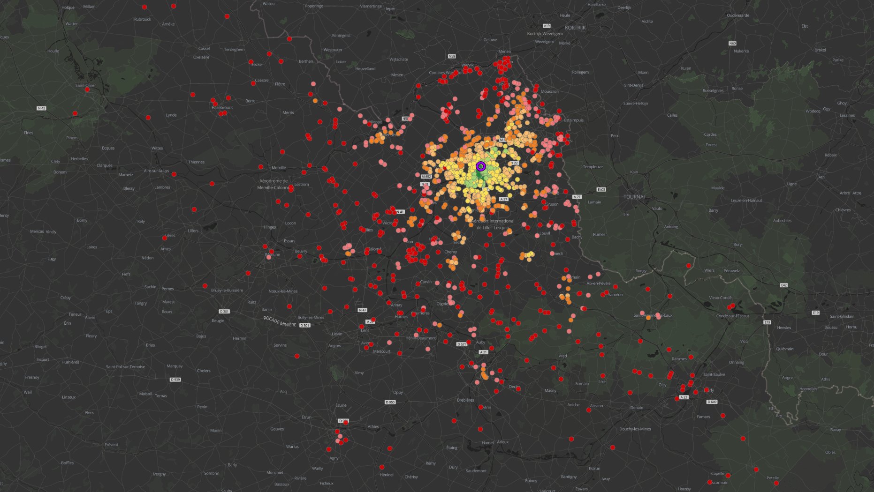
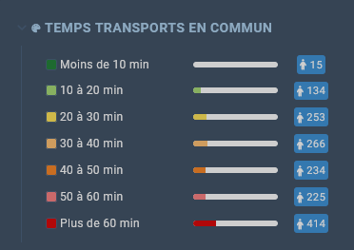
ACCESSIBILITÉ EN TRANSPORTS EN COMMUN (AUTOMOBILISTES)
Population observée (N=1571) :
Biotope ou Euralliance
Aucune incitation financière
Temps TC | Nb | %
De 0 à 10 min | 14 | 1%
De 10 à 20 min | 133 | 8%
De 20 à 30 min | 252 | 16%
De 30 à 40 min | 266 | 17%
De 40 à 50 min | 236 | 15%
De 50 à 60 min | 224 | 14%
Plus de 60 min | 416 | 26%
ND | 30 | 2%
Total général | 1571 | 100%

Slide 38
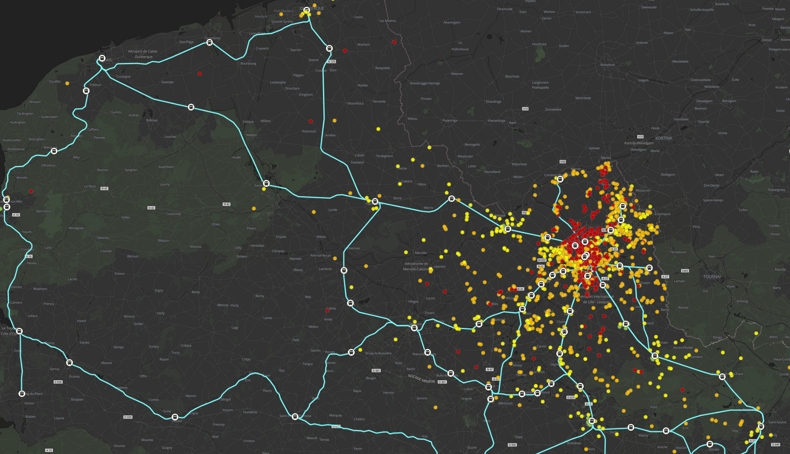
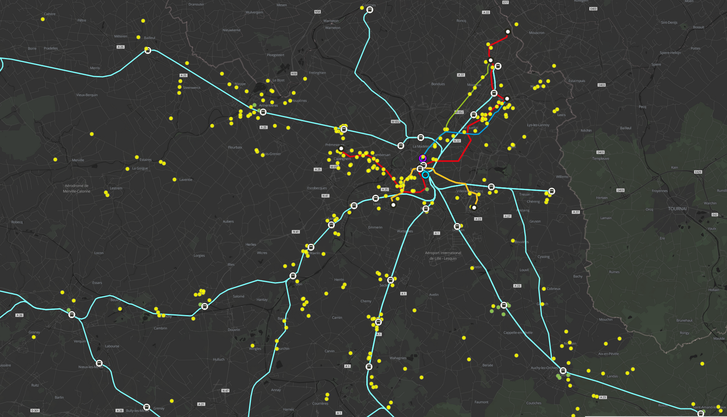
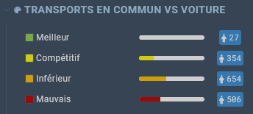
ACCESSIBILITÉ EN TRANSPORTS EN COMMUN (AUTOMOBILISTES)
Population observée (N=1571) :
Biotope ou Euralliance
Aucune incitation financière
Compétitivité TC | Nb | %
Plus rapide | 27 | 2%
Compétitif (<1,5 X temps voiture) | 354 | 23%
Faible (Entre 1,5 et 2 X temps voiture) | 654 | 42%
Mauvaise (>2 X temps voiture) | 536 | 34%
Total général | 1571 | 100%

Slide 39
ACCESSIBILITÉ EN TRANSPORTS EN COMMUN (AUTOMOBILISTES)
Pas d’incitation € (1571)
Potentiel théorique de report modal :
276 agents soit 18% des automobilistes
< 1h (1125)
Compétitif (276)

Slide 40
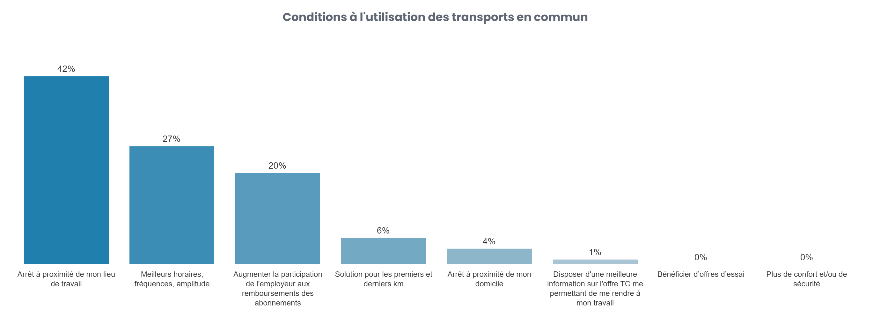
Pour les agents des UT, c’est avant tout l’absence d’arrêt de transports en commun qui semble contraindre leur utilisation. Une meilleure prise en charge de leur frais de transport pourrait être une mesure incitative pour 20% d’entre eux.

Slide 41
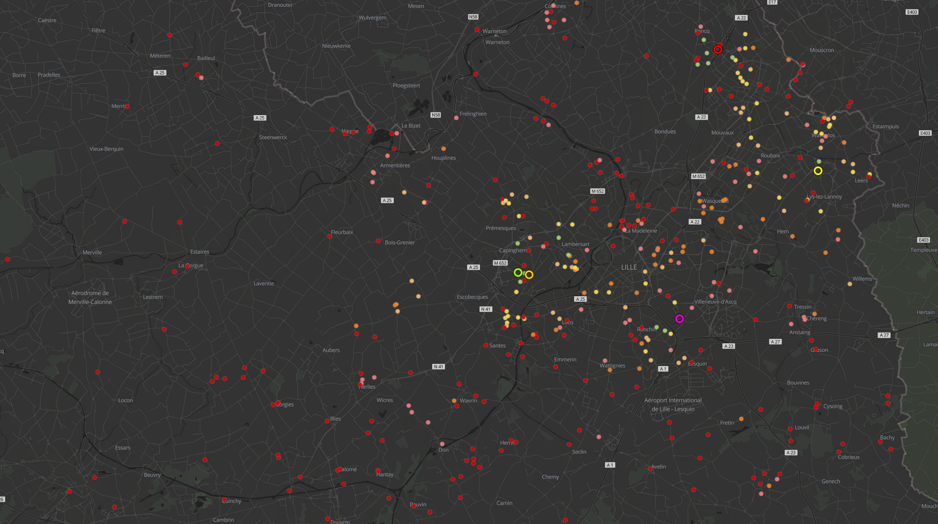
ACCESSIBILITÉ EN TRANSPORTS EN COMMUN (AUTOMOBILISTES)
Population observée (n=500) :
UT et Centre Logistique
Aucune incitation financière
Temps TC UT | Nb | %
De 0 à 10 min | 0 | 0%
De 10 à 20 min | 13 | 3%
De 20 à 30 min | 40 | 8%
De 30 à 40 min | 44 | 9%
De 40 à 50 min | 51 | 10%
De 50 à 60 min | 62 | 12%
Plus de 60 min | 270 | 54%
ND | 20 | 4%
Total général | 500 | 100%

Slide 42
ACCESSIBILITÉ EN TRANSPORTS EN COMMUN (AUTOMOBILISTES)
Population observée (n=500) :
UT et Centre Logistique
Aucune incitation financière
Compétitivité TC Lyon | Nb | %
Plus rapide | 0 | 0%
Compétitif (<1,5 X temps voiture) | 10 | 2%
Faible (Entre 1,5 et 2 X temps voiture) | 125 | 25%
Mauvaise (>2 X temps voiture) | 365 | 73%
Total général | 500 | 100%

Slide 43
ACCESSIBILITÉ EN TRANSPORTS EN COMMUN (AUTOMOBILISTES)
Pas d’incitation € (500)
Potentiel théorique de report modal :
9 agents soit 2% des automobilistes
Compétitif (9)
< 1h (210)

Slide 44
SYNTHÈSE ACCESSIBILITÉ EN TC (AUTOMOBILISTES)
7
sites
Pas d’incitation € (2071)
Potentiel théorique de report modal :
285 agents soit 17% de l’ensemble des automobilistes
Compétitif (1335)
< 20 min (285)
1571
Potentiel théorique de report modal :
276 agents soit 18% des automobilistes
1125
276
500
Potentiel théorique de report modal :
9 agents soit 2% des automobilistes
210
9
+
=

Slide 46
ACCESSIBILITÉ EN TRANSPORTS EN COMMUN (USAGERS)
Population observée (n=506) :
Biotope et Euralliance
Remboursement transport

Slide 47
ACCESSIBILITÉ EN TRANSPORTS EN COMMUN (USAGERS)
Population observée (n=506) :
Biotope et Euralliance
Remboursement transport

Slide 48
ACCESSIBILITÉ EN TRANSPORTS EN COMMUN (USAGERS)
Population observée (n=27) :
UT et Centre Logistique
Remboursement transport

Slide 49
7
sites
53% des répondants « disposés » pourraient pratiquer le covoiturage s’ils disposaient d’une mise en relation efficace.
16% semblent ne pas avoir connaissance de l’existence du FMD à la MEL.
La mise en place d’un dispositif « garantie de retour en cas d’imprévue » serait un levier en faveur du report modal pour 13%.

Slide 50
Une stratégie de mise en relation efficace reste la demande première (52%) des automobilistes disposés à la pratique du covoiturage. La modalité « dispositif de retour en cas d’imprévu » est plus représentée pour les agents de Biotope et Euralliance que pour l’ensemble des répondants.

Slide 51
POTENTIEL COVOITURAGE
Population observée (n=847) :
Biotope et Euralliance
Aucune incitation financière
Distance D-T > 10km
La diffusion de l’habitat sur le territoire ne permet pas d’identifier d’importante zone de concentration. Toutefois 3 grands axes se dessinent le long des autoroute A1, A23, A25. De manière plus localisées certains secteurs semblent pouvoir présenter un potentiel significatif, la zone frontalière notamment au Nord Est de la Métropole ainsi que sur l’axe Annœullin → Wavrin → Haubourdin

Slide 52
Une stratégie de mise en relation efficace reste la demande première (55%) des automobilistes disposés à la pratique du covoiturage. La modalité « Mise en place du FMD» est plus représentée pour les agents des UT que pour l’ensemble des répondants, laissant supposer une moins bonne connaissance des dispositifs d’aide financière existant par ce public.

Slide 53
7
sites
Au sein de la MEL les pratiquants du covoiturage sont majoritairement conducteurs, particulièrement dans les UT.
Seulement 7% des salariés qui pratiquent le covoiturage sont actuellement bénéficiaires du FMD.

Slide 54
Quel que soit leur site d’appartenance les covoitureurs actuels n’ont pas de revendications particulières et sont majoritairement satisfaits de leur pratique.

Slide 55
AUTOMOBILISTES DISPOSÉS À UTILISER LE VÉLO/VAE N=142
7
sites
La mise en place de mesures d’incitations financières pour l’achat, la location ou usage apparaît comme le principal levier d’intervention. Notons que 15% des répondants disposés à la pratique ne semblent pas avoir connaissance du FMD. L’amélioration du réseau cyclable est une demande émise par près de d’un répondant sur cinq. Les mesures en lien avec l’équipement des sites et le confort de la pratique semblent être secondaires pour ce public.

Slide 56
AUTOMOBILISTES DISPOSÉS À UTILISER LE VÉLO/VAE N=80
Peu de variations par rapport à la population totale des répondants. L’amélioration du réseau cyclable revêt toutefois une plus grande importance pour les agents de Biotope et Euralliance.

Slide 57
ACCESSIBILITÉ EN VÉLO (AUTOMOBILISTES)
Population observée (n=1639) :
Biotope et Euralliance
Aucune incitation financière
Impact relief | Nb | %
Significatif | 42 | 3%
Non significatif | 1528 | 97%
Total général | 1570 | 100%
Un impact relief est considéré comme significatif si la différence entre le trajet aller et le trajet retour est > à 5 min

Slide 58
ACCESSIBILITÉ EN VÉLO (AUTOMOBILISTES)
Temps Vélo | Nb | %
De 0 à 10 min | 131 | 8%
De 10 à 20 min | 269 | 17%
De 20 à 30 min | 227 | 14%
De 30 à 40 min | 116 | 7%
De 40 à 50 min | 144 | 9%
De 50 à 60 min | 109 | 7%
Plus de 60 min | 574 | 37%
Total général | 1570 | 100%
Pas d’incitation € <10 km (762)
Potentiel théorique de report modal :
382 agents soit 24% des automobilistes
Compétitif (600)
< 20 min (382)
Compétitivité Vélo (-10km) | Nb | %
Plus rapide | 114 | 15%
Compétitif (<1,5 X temps voiture) | 486 | 64%
Faible (Entre 1,5 et 2 X temps voiture) | 160 | 21%
Mauvaise (>2 X temps voiture) | 2 | 0%
Total général | 762 | 100%
Impact relief (-10 km) | Nb | %
Significatif | 0 | 0%
Non significatif | 762 | 100%
Total général | 762 | 100%

Slide 59
AUTOMOBILISTES DISPOSÉS À UTILISER LE VÉLO/VAE N=62
Les notions d’aides financières sont très clairement mises en avant par les agents des UT (64%), notamment pour l’achat d’un VAE pour plus d’un répondant sur trois. L’amélioration du réseau cyclable ne semble pas être une priorité, elle ne concerne que 8% des répondants.

Slide 60
ACCESSIBILITÉ EN VÉLO (AUTOMOBILISTES)
Population observée (n=509) :
UT et Centre Logistique
Aucune incitation financière
Impact relief Lyon | Nb | %
Significatif | 14 | 3%
Non significatif | 486 | 97%
Total général | 500 | 100%
Un impact relief est considéré comme significatif si la différence entre le trajet aller et le trajet retour est > à 5 min

Slide 61
ACCESSIBILITÉ EN VÉLO (AUTOMOBILISTES)
Temps Vélo | Nb | %
De 0 à 10 min | 17 | 3%
De 10 à 20 min | 61 | 12%
De 20 à 30 min | 42 | 8%
De 30 à 40 min | 53 | 11%
De 40 à 50 min | 55 | 11%
De 50 à 60 min | 51 | 10%
Plus de 60 min | 221 | 44%
Total général | 500 | 100%
Pas d’incitation € <10 km (181)
Potentiel théorique de report modal :
69 agents soit 14% des automobilistes
Compétitif (96)
< 20 min (69)
Compétitivité Vélo (-10km) | Nb | %
Plus rapide | 11 | 6%
Compétitif (<1,5 X temps voiture) | 85 | 47%
Faible (Entre 1,5 et 2 X temps voiture) | 85 | 47%
Mauvaise (>2 X temps voiture) | 0 | 0%
Total général | 181 | 100%
Impact relief | Nb | %
Significatif | 14 | 3%
Non significatif | 486 | 97%
Total général | 500 | 100%

Slide 62
SYNTHÈSE ACCESSIBILITÉ À VÉLO (AUTOMOBILISTES)
7
sites
Pas d’incitation € <10 km (943)
Potentiel théorique de report modal :
451 agents soit 21% de l’ensemble des automobilistes
Compétitif (696)
< 20 min (451)
76
Potentiel théorique de report modal :
382 agents soit 24% des automobilistes
600
382
181
Potentiel théorique de report modal :
69 agents soit 14% des automobilistes
96
69
+
=

Slide 63
ACCESSIBILITÉ EN VAE (AUTOMOBILISTES)
Population observée (n=1639) :
Biotope et Euralliance
Aucune incitation financière

Slide 64
ACCESSIBILITÉ EN VAE (AUTOMOBILISTES)
Pas d’incitation € 5 à 20 km (801)
Potentiel théorique de report modal :
417 agents soit 27% des automobilistes
Compétitif (798)
< 30 min (417)
Temps VAE | Nb | %
De 0 à 10 min | 298 | 19%
De 10 à 20 min | 339 | 22%
De 20 à 30 min | 198 | 13%
De 30 à 40 min | 169 | 11%
De 40 à 50 min | 154 | 10%
De 50 à 60 min | 100 | 6%
Plus de 60 min | 312 | 20%
Total général | 1570 | 100%
Compétitivité VAE | Nb | %
Plus rapide | 659 | 42%
Compétitif (<1,5 X temps voiture) | 638 | 41%
Faible (Entre 1,5 et 2 X temps voiture) | 168 | 11%
Mauvaise (>2 X temps voiture) | 105 | 7%
Total général | 1570 | 100%

Slide 65
ACCESSIBILITÉ EN VAE (AUTOMOBILISTES)
Population observée (n=509) :
UT et Centre Logistique
Aucune incitation financière

Slide 66
ACCESSIBILITÉ EN VAE (AUTOMOBILISTES)
Temps VAE | Nb | %
De 0 à 10 min | 46 | 9%
De 10 à 20 min | 76 | 15%
De 20 à 30 min | 78 | 16%
De 30 à 40 min | 80 | 16%
De 40 à 50 min | 43 | 9%
De 50 à 60 min | 50 | 10%
Plus de 60 min | 127 | 25%
Total général | 500 | 100%
Pas d’incitation € 5 à 20 km (268)
Potentiel théorique de report modal :
117 agents soit 23% des automobilistes
Compétitif (257)
< 30 min (117)
Compétitivité VAE | Nb | %
Plus rapide | 111 | 22%
Compétitif (<1,5 X temps voiture) | 255 | 51%
Faible (Entre 1,5 et 2 X temps voiture) | 98 | 20%
Mauvaise (>2 X temps voiture) | 36 | 7%
Total général | 500 | 100%

Slide 67
SYNTHÈSE ACCESSIBILITÉ EN VAE (AUTOMOBILISTES)
7
sites
Pas d’incitation € 5 à 20 km (1069)
Potentiel théorique de report modal :
534 agents soit 26% de l’ensemble des automobilistes
Compétitif (1055)
< 30 min (534)
801
Potentiel théorique de report modal :
382 agents soit 24% des automobilistes
798
417
268
Potentiel théorique de report modal :
69 agents soit 14% des automobilistes
257
117
+
=

Slide 68
7
sites
Pour les cyclistes habituels, l’amélioration des infrastructures cyclables est la grande priorité. Les mesures de confort et d’équipement sont plus mises en avant par les pratiquants que par les automobilistes (25% contre 10%). Près d’un tiers des usagers ne bénéficie pas du FMD à ce jour. La tendance est particulièrement marquée sur les sites administratifs.

Slide 69
Peu de variations par rapport à la population totale des répondants

Slide 70
Peu de variations par rapport à la population totale des répondants

Slide 71
7
sites

Slide 72
ACCESSIBILITÉ À PIED
7
sites

Slide 73
PIÉTONS ET USAGERS DES EPDM
7
sites

Slide 74
RAISON DU CHOIX DU MODE
7
sites
Quel que soit le mode utilisé, la notion de vitesse de déplacement ressort systématiquement comme l’un des 2 premiers critères de choix (sauf autres). Seulement 10% des automobilistes pensent n’avoir aucune autre solution. Le critère économique est l’argument premier mis en avant par les usagers des TC. La possibilité de pratiquer une activité est un critère de choix fort pour l’ensemble des mobilités actives tout comme l’écologie, largement plébiscitée par les cyclistes (et les usagers dans les transport en commun dans une moindre mesure).

Slide 77
7
sites
Les transports en commun seraient le mode de report privilégié par les automobilistes, suivis par le covoiturage et le VAE. En revanche, à l’heure actuelle, près d’un salarié sur quatre ne souhaite pas changer ses habitudes.

Slide 78
Pour les agents de Biotope et Euralliance, l’utilisation des transports en commun serait le mode de report privilégié par les automobilistes, plus encore que pour l’ensemble de la population étudiée. Le covoiturage et le VAE et le vélo en revanche, perdent sensiblement de l’attractivité pour ce public.

Slide 79
Ce graphique semble mettre en avant une forte résistance au changement de la part des agents des UT et du Centre Logistique. C’est en réalité le manque d’attractivité des transports en commun et P+R qui est à souligner ici (21% contre 31% au global). Le covoiturage, le VAE et le vélo présentent un intérêt plus grand que pour les agents qui travaillent en cœur de métropole.

Slide 81
Avec la mise en place d’un plan d’action global et ambitieux, 29% des automobilistes pourraient basculer sur un mode de transport alternatif (26% pour Biotope et Euralliance et 33% pour le UT et le Centre Logistique)

Slide 82
7
sites
 | % 2023 | % Après plan d'action
VOITURE | 42% | 33%
TRANSPORTS EN COMMUN | 32% | 35%
VÉLO | 17% | 18%
COVOITURAGE | 4% | 8%
MARCHE | 5% | 5%
EPDM | 1% | 1%

Slide 83
 | % 2023 | % Après plan d'action
VOITURE | 31% | 26%
TRANSPORTS EN COMMUN | 40% | 43%
VÉLO | 19% | 19%
COVOITURAGE | 3% | 6%
MARCHE | 5% | 5%
EPDM | 1% | 1%

Slide 84
 | % 2023 | % Après plan d'action
VOITURE | 77% | 58%
TRANSPORTS EN COMMUN | 6% | 10%
VÉLO | 9% | 14%
COVOITURAGE | 4% | 15%
MARCHE | 3% | 3%
EPDM | 1% | 1%

Slide 86
7
sites
64% des agents se déplacent au moins une fois par mois et, plus d’1 agent sur 4 se déplace au moins une fois par semaine.

Slide 87
7
sites
La fréquence des déplacements est particulièrement importante dans les unités territoriales. A l’UTML et UTTA et l’UTRV environ ¾ des agents doivent se déplacer au moins une fois par semaine.

Slide 88
Pour Biotope et Euralliance, l’immense majorité des déplacements sont effectués sur le territoire de la MEL, dont 12% sur de très courtes distances. La voiture individuelle est de loin le mode de déplacement le plus utilisé. Les transports collectifs et les mobilités actives ne sont privilégiés qu’à 22% des déplacements professionnels.

Slide 89
Pour les UT et le Centre logistique, la quasi-totalité des déplacements sont effectués sur le territoire de la MEL. La voiture individuelle est utilisée presque systématiquement. 11% de ces déplacements sont effectués avec un véhicule personnel.

Slide 90
7
sites
A l’exception du centre logistique, la grande majorité des postes sont compatibles avec le télétravail. Biotope et Euralliance sont particulièrement concernés puisque le télétravail peut y être pratiqué à 90%.

Slide 91
7
sites
A l’exception du Centre Logistique, l’adoption de cette « nouvelle » pratique semble généralisée. A Biotope Euralliance, l’UTTA et L’UTRV, parmi les agents qui ont des postes compatibles plus de 3 agents sur 4 travaillent à distance. A l’UTLS et l’UTML la tendance est légèrement moins prononcée mais reste significative (respectivement 63% et 59%).

Slide 92
7
sites
La pratique de 2 jours de télétravail est la plus répandue pour les sites administratifs. Dans les UT, la formule « 1 jour/semaine » est dominante.

Slide 94
SYNTHÈSE

Slide 95
GRILLE D’ANALYSE SYNTHÉTHIQUE
 | Biotope et Euralliance
 | Enquête | Analyse d'accessibilité | Interprétation MUV
P+R | - | + | +
TC | + + | ++ | ++
Covoiturage | + + | - | +
Vélo | - | + + | +
VAE | + + | + + | -
Marche | - - | + | -
EPDM | - | + | -
Déplacements pro | + |  | +
La tableau ci-contre présente un classement subjectif d’intérêt pour chacun des modes alternatifs.
Il croise différentes données : % d’abonnés - moyenne des temps de transport, compétitivité, et réponse à l’enquête
Il propose donc une évaluation à la fois du niveau d’accessibilité des sites pour les agents en poste mais également de l’intérêt pour la MEL d’engager des actions en faveur du développement de son usage.

Slide 96
GRILLE D’ANALYSE SYNTHÉTHIQUE
 | Unités territoriales et Centre Logistique
 | Enquête | Analyse d'accessibilité | Interprétation MUV
P+R | - - | - - | - -
TC | - | - | -
Covoiturage | + + | - | +
Vélo | + | - | -
VAE | + | + | + +
Marche | - - | - - | -
EPDM | + | + | +
Déplacements pro | + + |  | + +
La tableau ci contre présente un classement subjectif d’intérêt pour chacun des modes alternatifs.
Il croise différentes données : % d’abonnés - moyenne des temps de transport, compétitivité et réponse à l’enquête
Il propose donc une évaluation à la fois du niveau d’accessibilité des sites pour les agents en poste mais également de l’intérêt pour la MEL d’engager des actions en faveur du développement de son usage.

